Slide 1
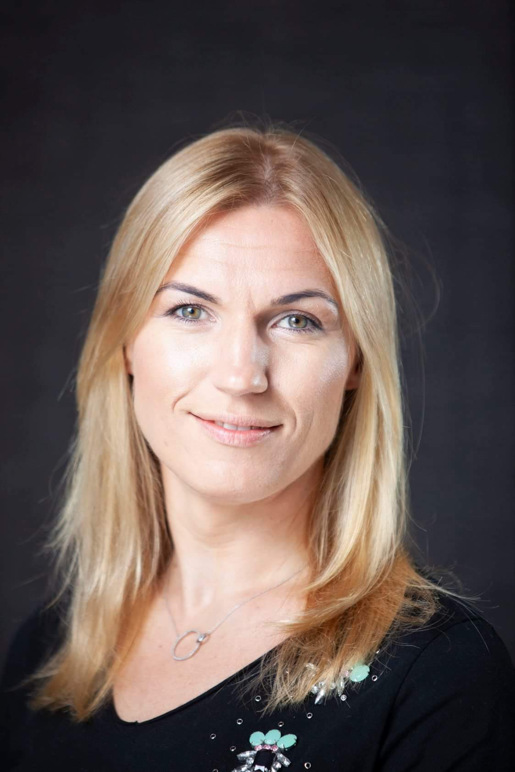
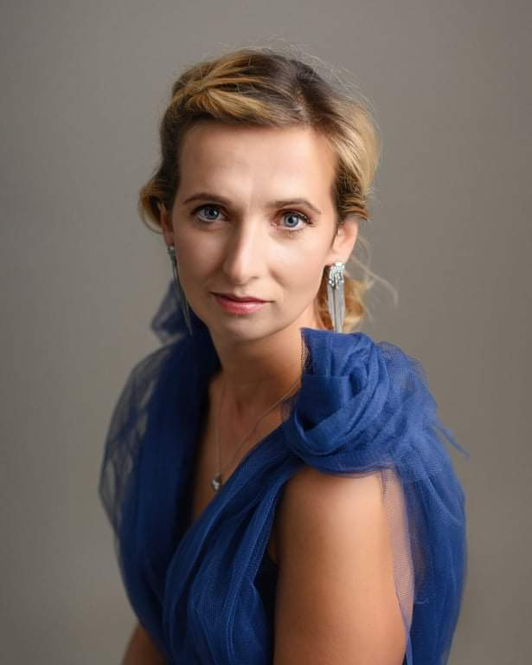
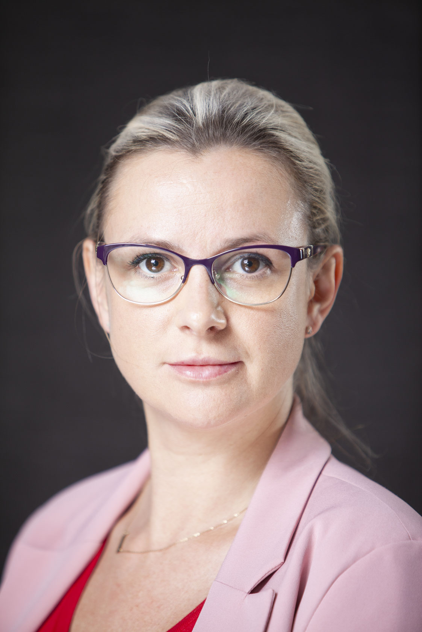
ZABAWY SYLABOWE W GRUPACH PRZEDSZKOLNYCH I WCZESNOSZKOLNYCH
Alina Godlewska Ilona Orzeł Aneta Zawacka-Uveges
SPECJALISTKI SYMULTANICZNO-SEKWENCYJNEJ NAUKI CZYTANIA® W GRUPACH
Wydarzenie współfinansowane ze środków Ministerstwa Edukacji Narodowej

Slide 2
AGENDA SPOTKANIA
- Jak się to wszystko zaczęło...
- Odrobina teorii.
- Wprowadzenie do nauki czytania w przedszkolu.
- Wczesna nauka czytania.
- PARADYGMATY - co to takiego?
- Etapy nauki czytania.
- Zabawy sylabami w różnych grupach wiekowych.
- Zabawy z rodzicami.
- I jeszcze więcej zabaw... :)

Slide 3
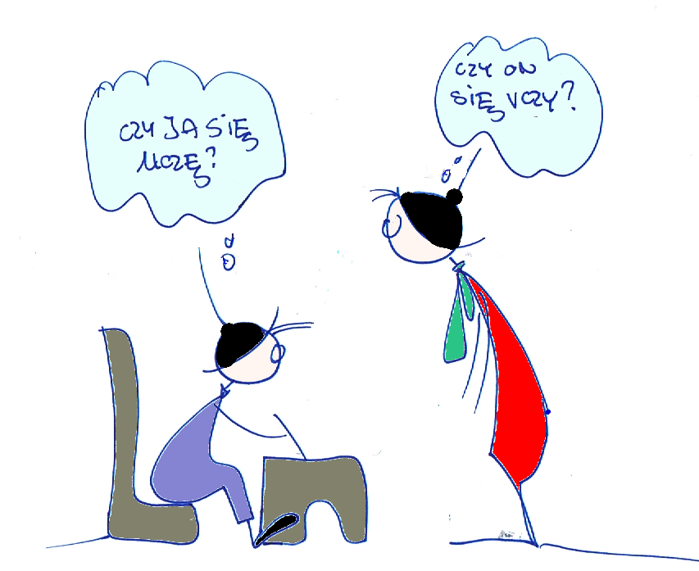
… BO NIE ZAWSZE TAK BYŁO….

Slide 4
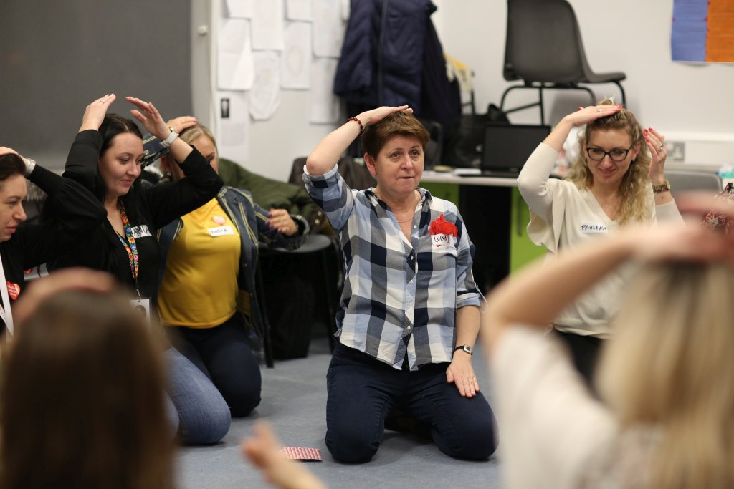
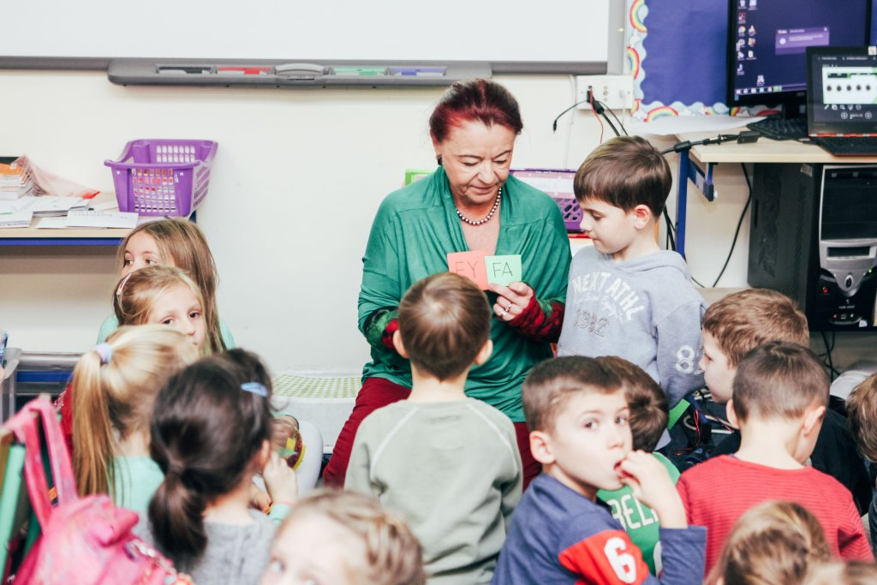
KTOŚ NAD NAMI CZUWA ☺

Slide 5
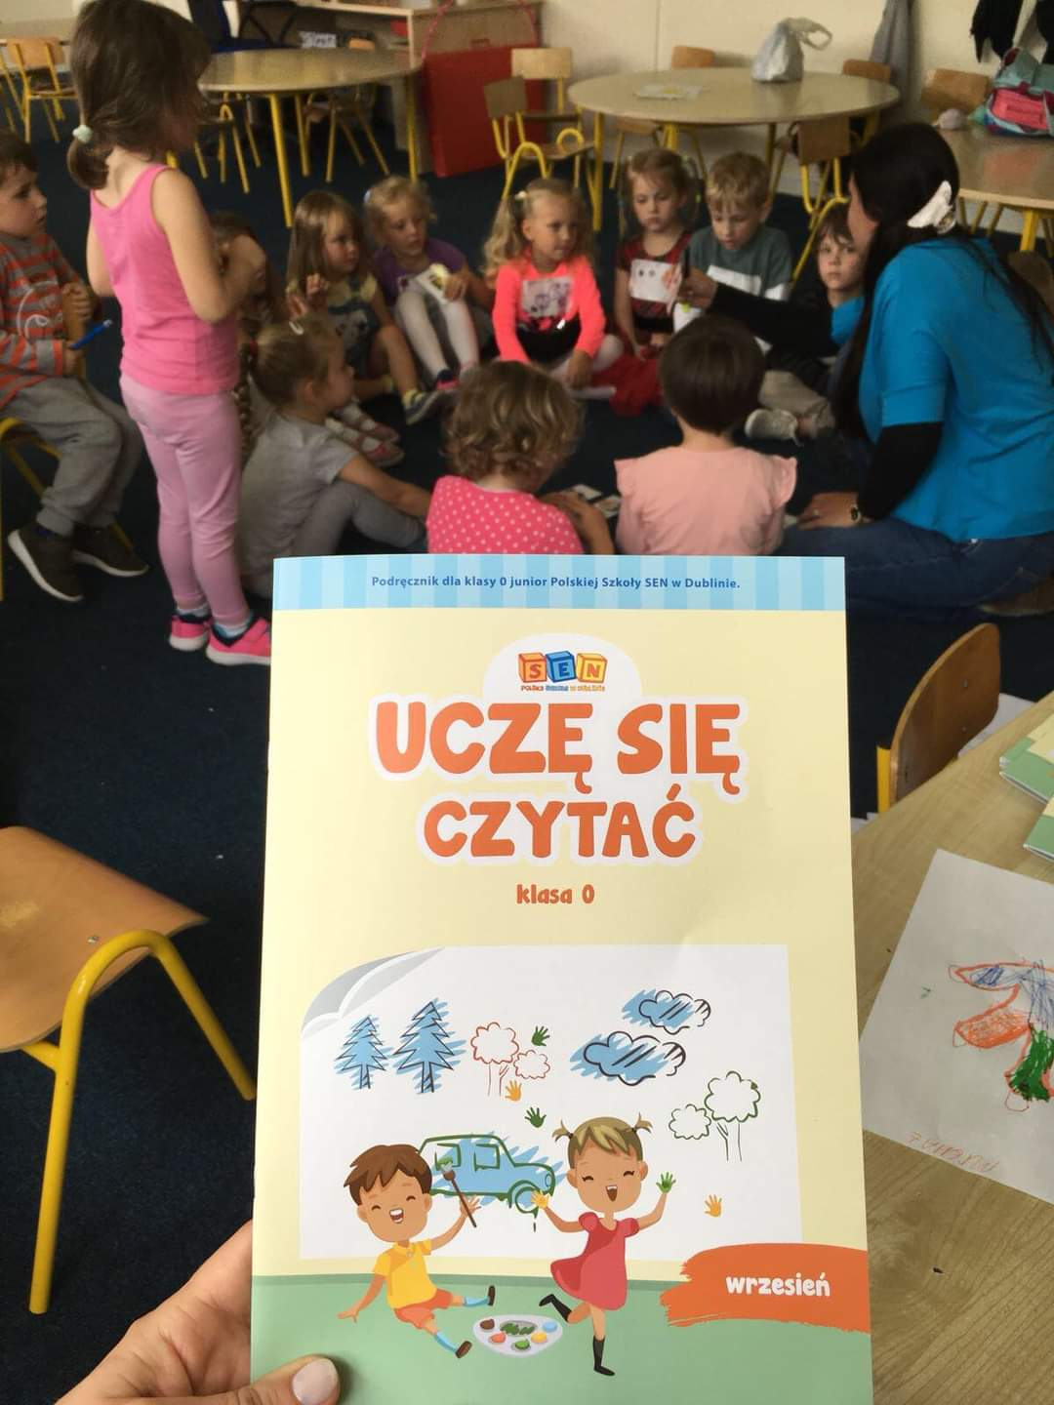
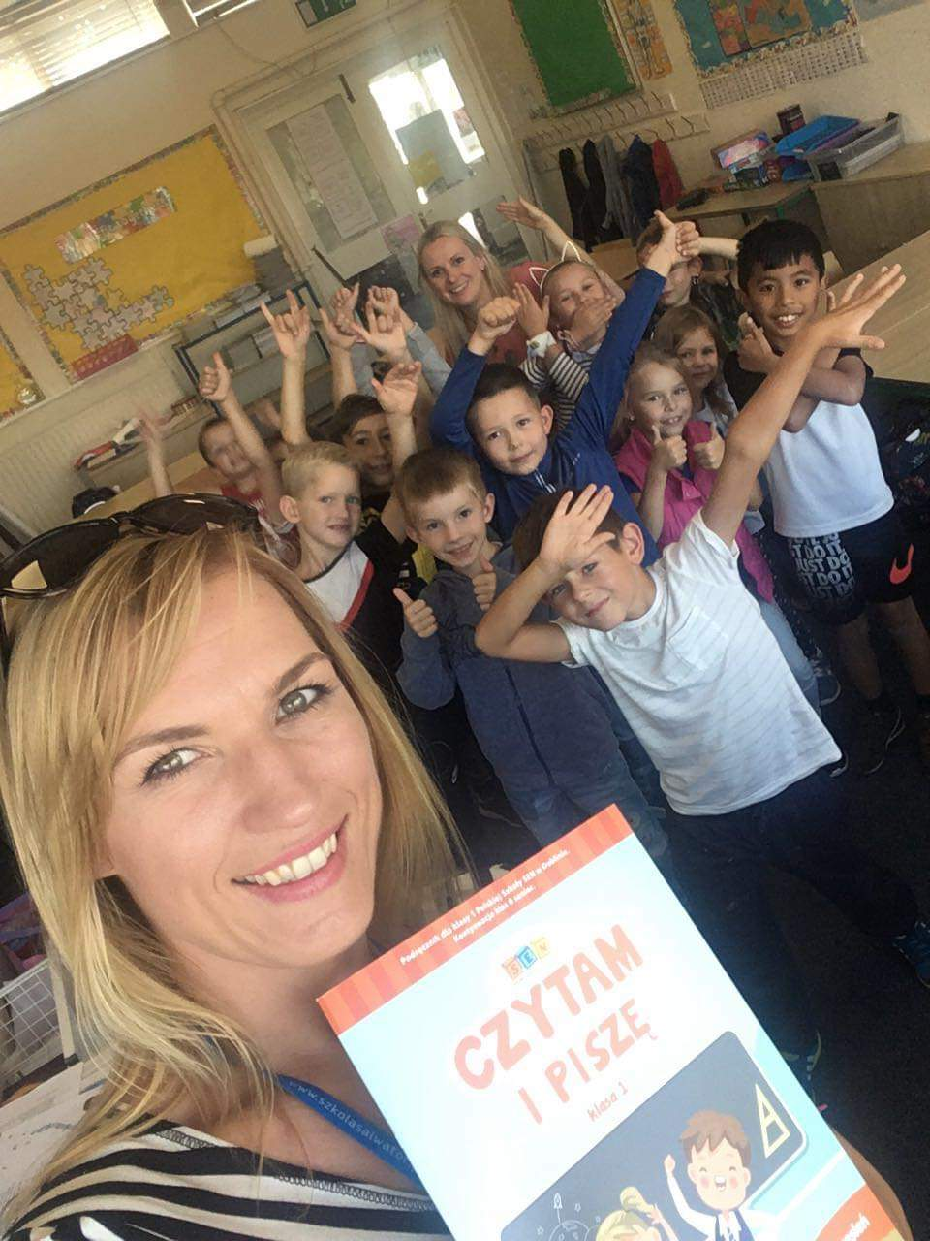
UDAŁO SIĘ !!!!

Slide 6
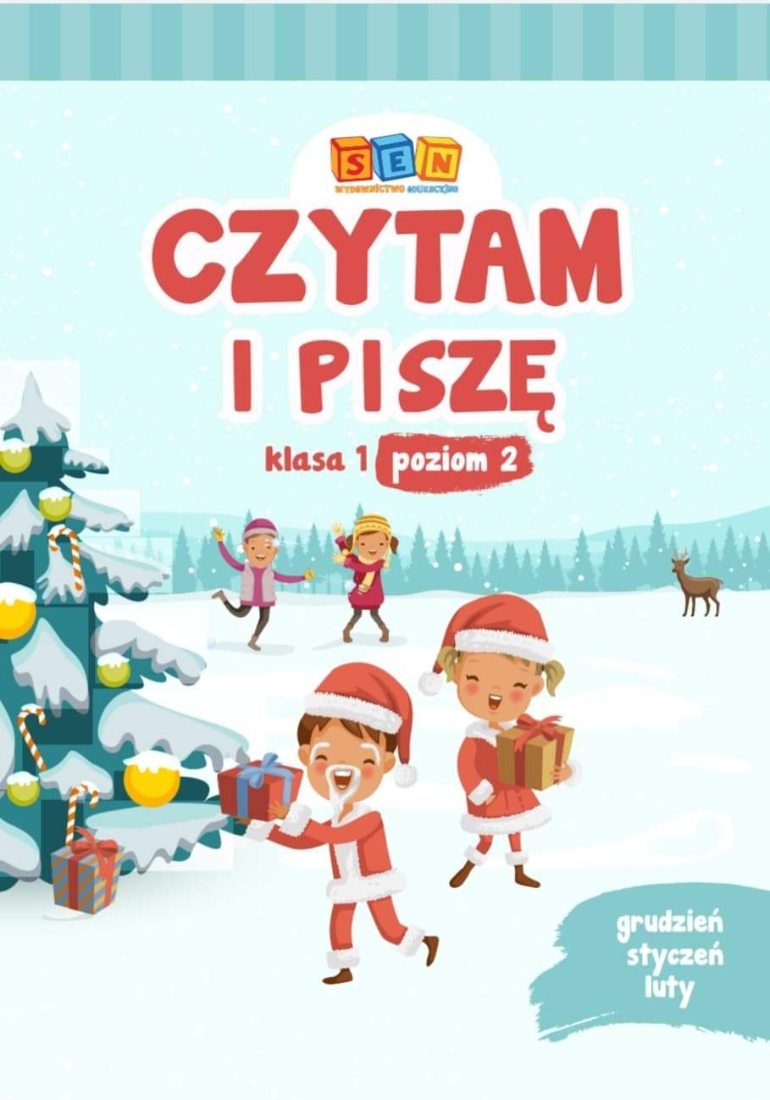
PODRĘCZNKI

Slide 7
ODROBINA TEORII
SYMULTANICZNO-SEKWENCYJNA
NAUKA CZYTANIA ®
SYLABA A NIE FONEM JEST NAJMNIEJSZĄ JEDNOSTKĄ PERCEPCYJNĄ
PODZIAŁ NA SYLABY UWARUNKOWANY JEST ROZWOJOWO,
A PODZIAŁ NA GŁOSKI WYNIKIEM EDUKACJI
UWZGLĘDNIA ROZWÓJ MOWY DZIECKA (OD SAMOGŁOSEK, SYLAB,
PRZEZ WYRAŻENIA DŹWIĘKONAŚLADOWCZE, DO WYRAZÓW I ZDAŃ)
UŁATWIA DOKONYWANIE SYNTEZY
ZAPOBIEGA DYSLEKSJI
USPRAWNIA TECHNIKĘ CZYTANIA
UCZY CZYTANIA PRZEZ ROZPOZNAWANIE ZNACZEŃ, A NIE ZNAKÓW LITER

Slide 8
ODROBINA TEORII
UWZGLĘDNIA NATURALNE MECHANIZMY JĘZYKOWE (SAMOGŁOSKI W IZOLACJI, SPÓŁGŁOSKI W SYLABACH)
UZNAJE CZYTANIE ZA FUNKCJĘ PRYMARNĄ, PISANIE ZA SEKUNDRNĄ
WYKORZYSTUJE WIEDZĘ NA TEMAT ETAPÓW I SPOSOBÓW UCZENIA SIĘ. WZOR+SŁUCH+RUCH
NAŚLADUJE 3 ETAPY NABYWANIA SYSTEMU JĘZYKOWEGO: POWTARZANIE, ROZUMIENIE, NAZYWANIE
UŁATWIA TWORZENIE SYSTEMU JĘZYKOWEGO
Źródło: ,,Metoda Krakowska wobec zaburzeń rozwoju dzieci’’ Jagoda Cieszyńska-Rożek

Slide 9
ODROBINA TEORII
PAMIĘTAJ, ŻE….
NIE NAZYWAMY LITER!
NIE GŁOSKUJEMY!
UŻYWAMY CZCIONKĘ BEZSZERYFOWĄ (ARIAL)!

Slide 10
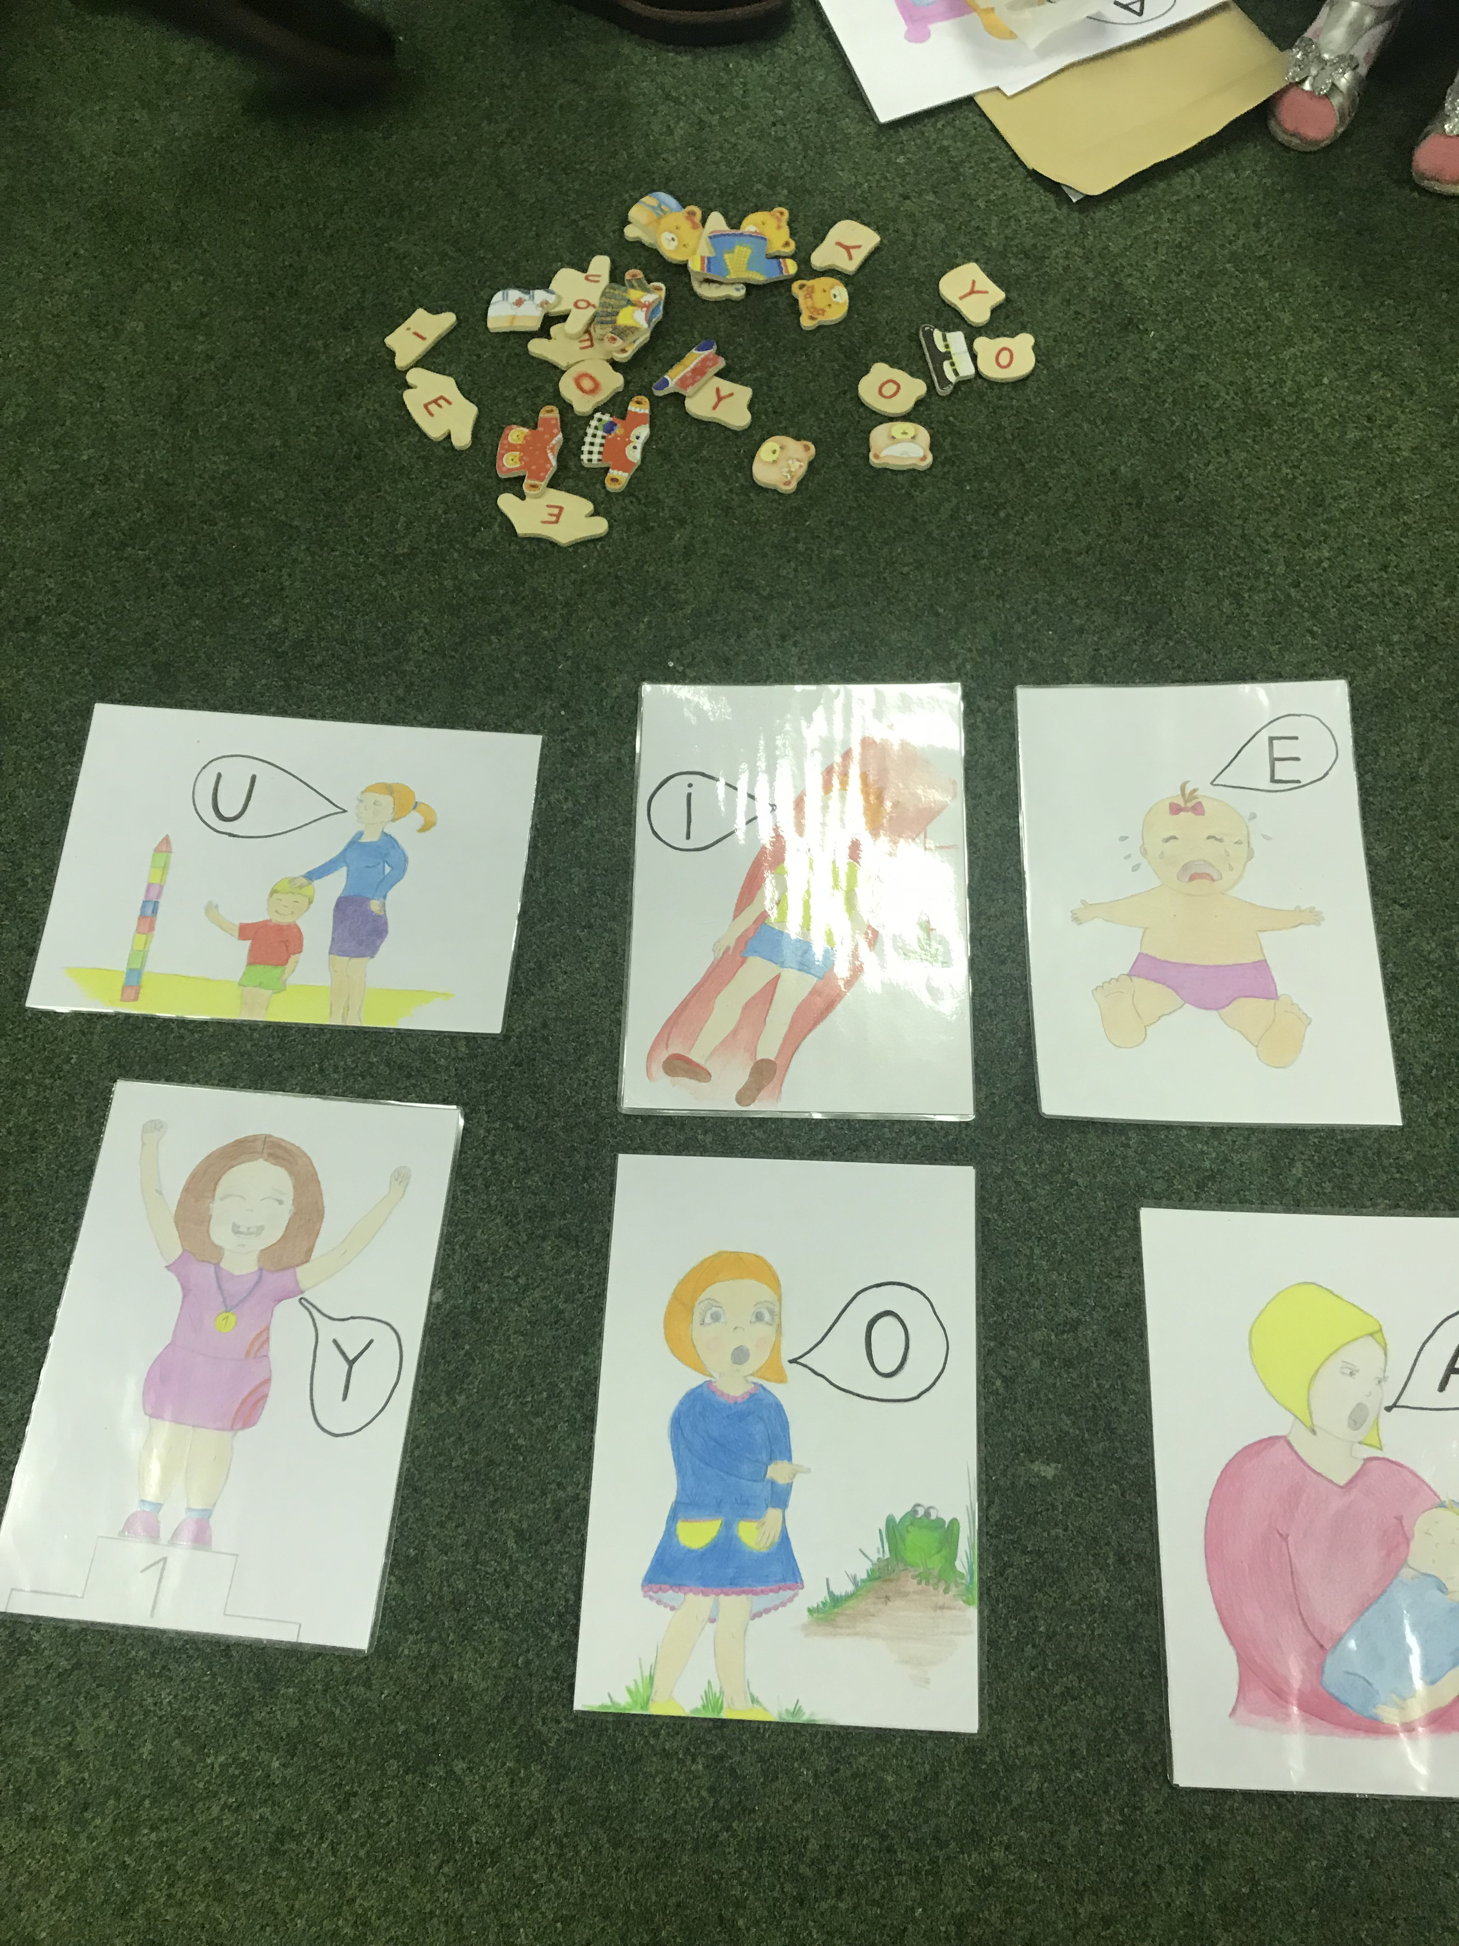
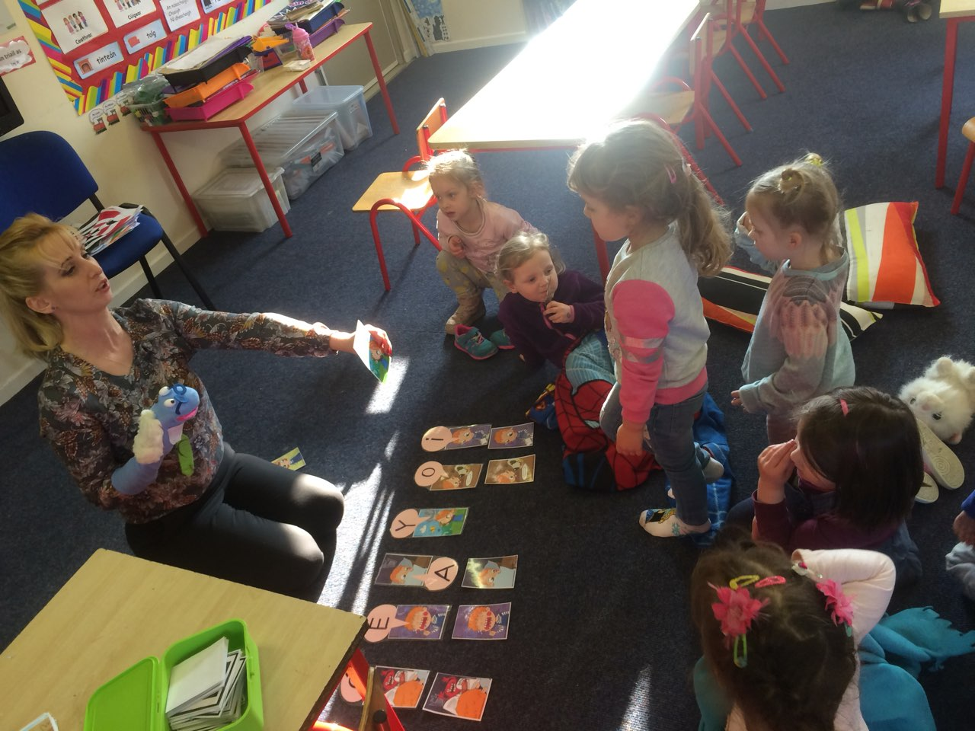
PRZEDSZKOLAKI
SAMOGŁOSKI

Slide 11
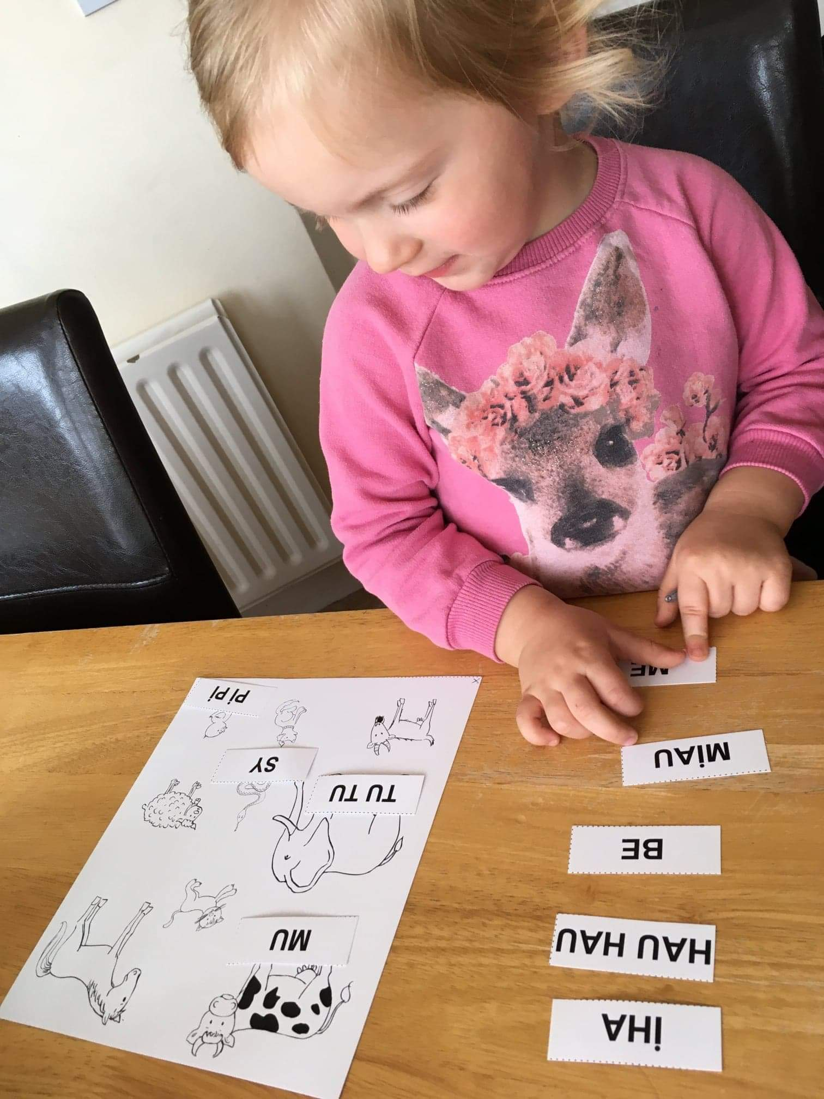
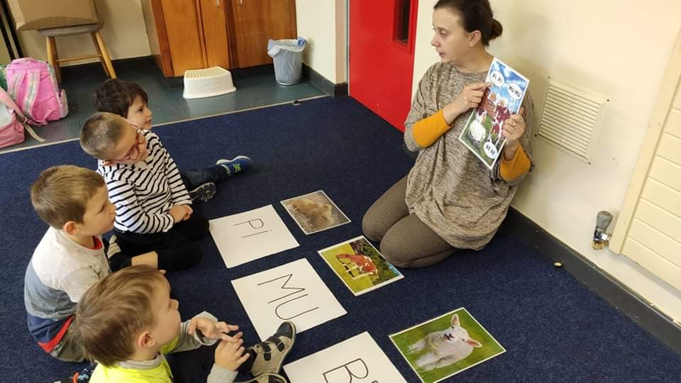
PRZEDSZKOLAKI
ONOMATOPEJE (WYRAŻENIA DŹWIĘKONAŚLADOWCZE)

Slide 12
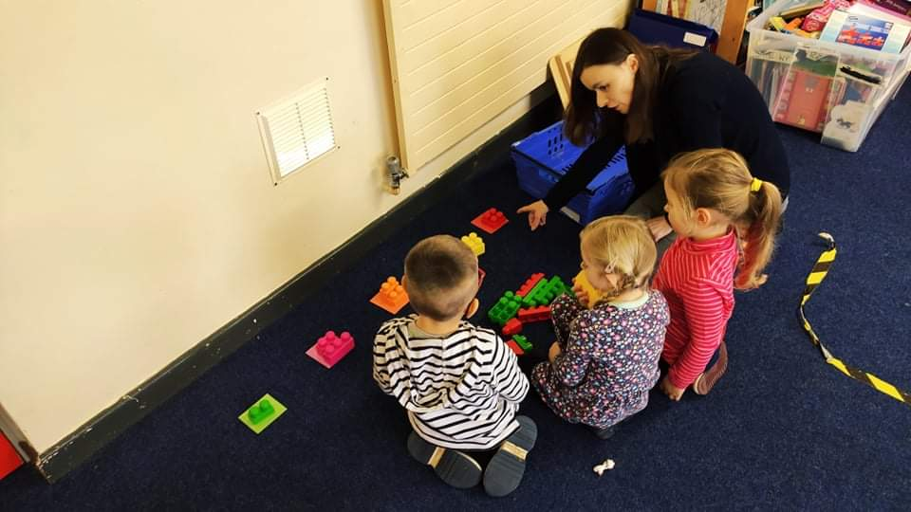
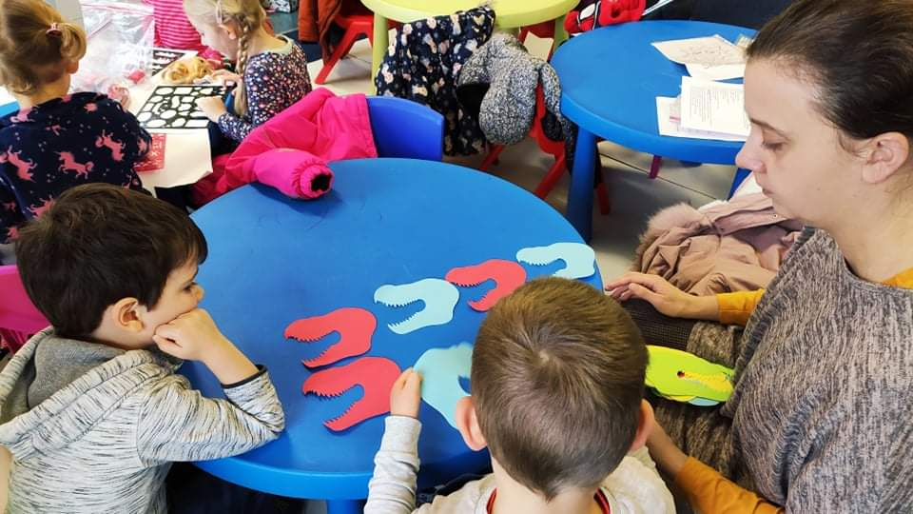
PRZEDSZKOLAKI
ĆWICZENIA OGÓLNOROZWOJOWE

Slide 13
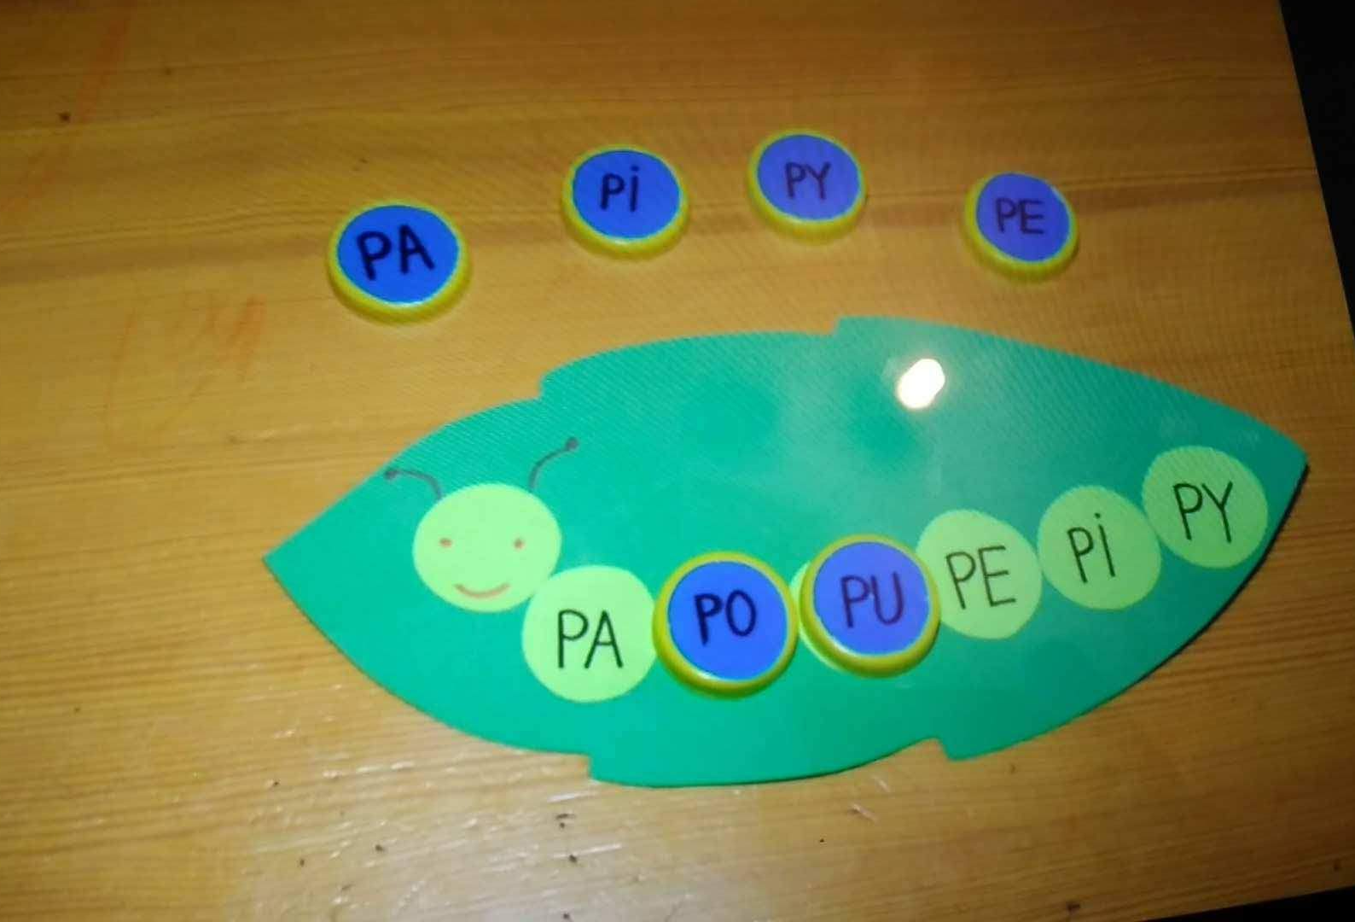
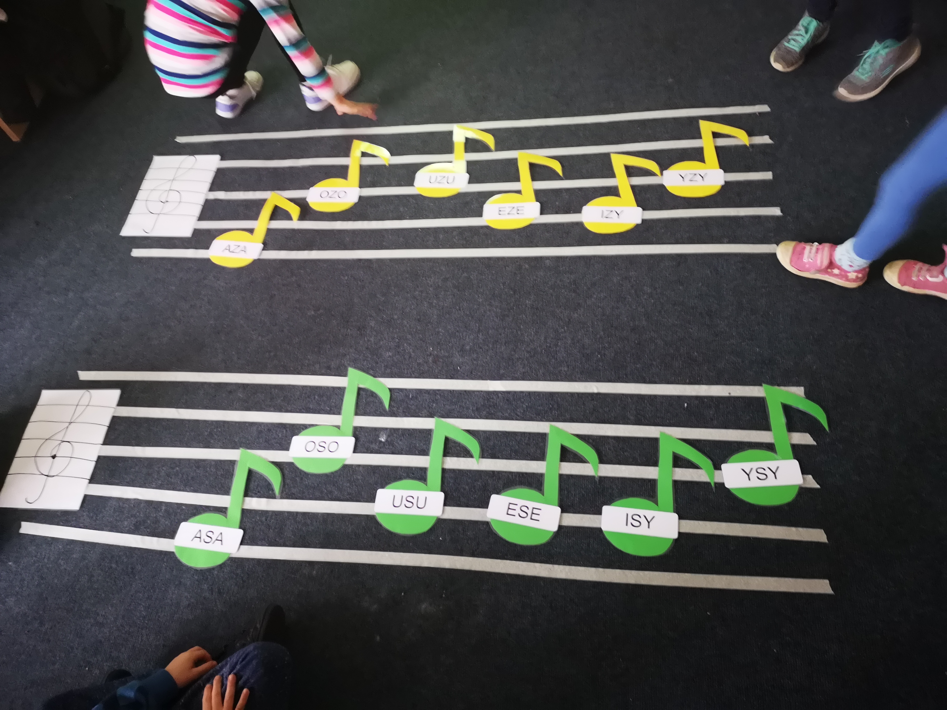
SYLABY
PARADYGMATY

Slide 14
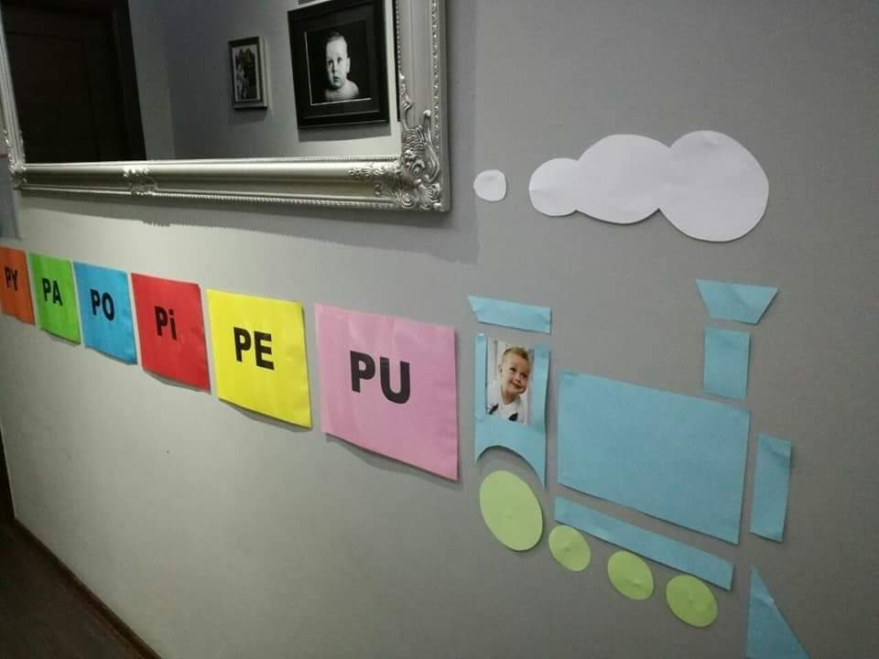
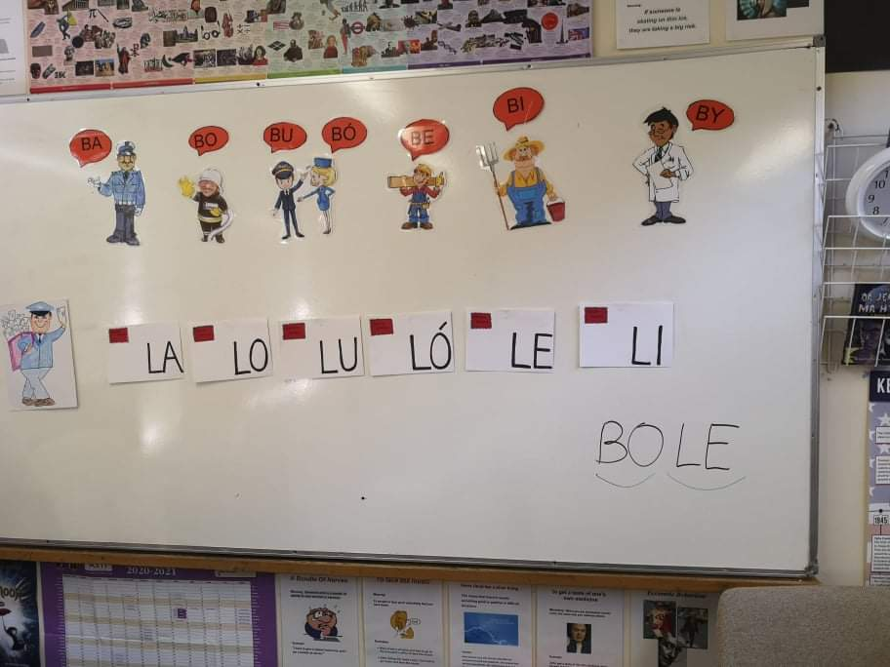
SYLABY
PARADYGMATY

Slide 15
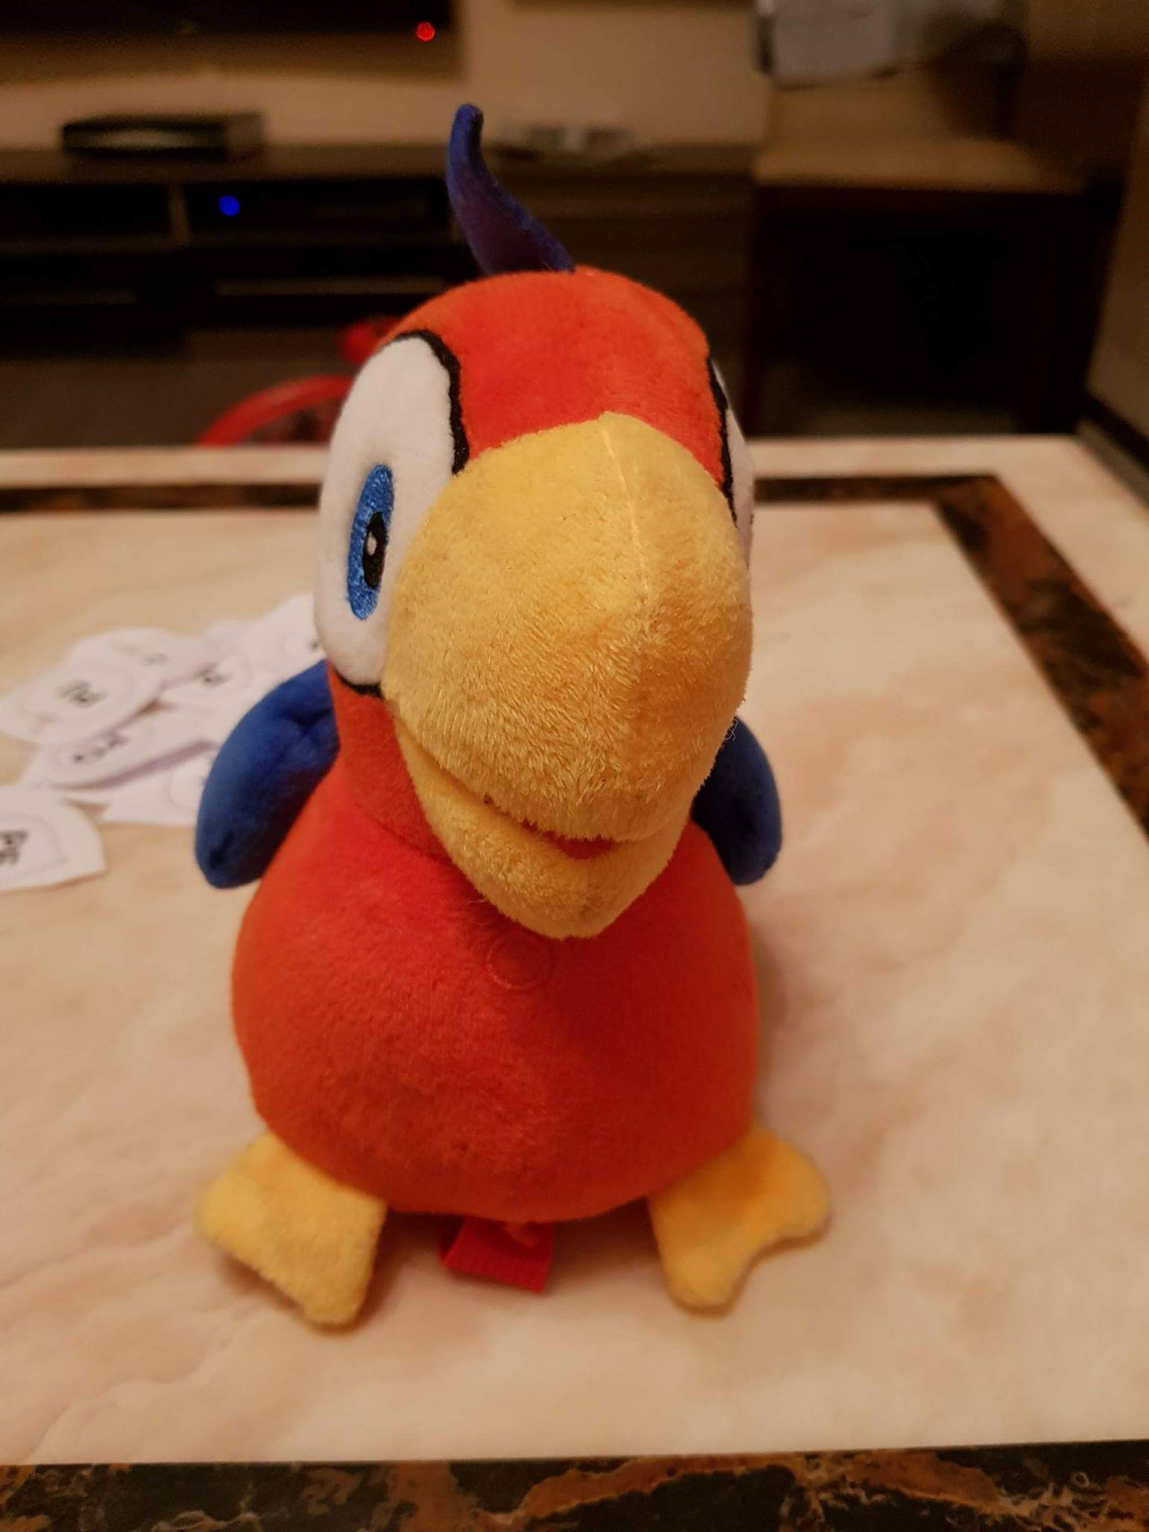
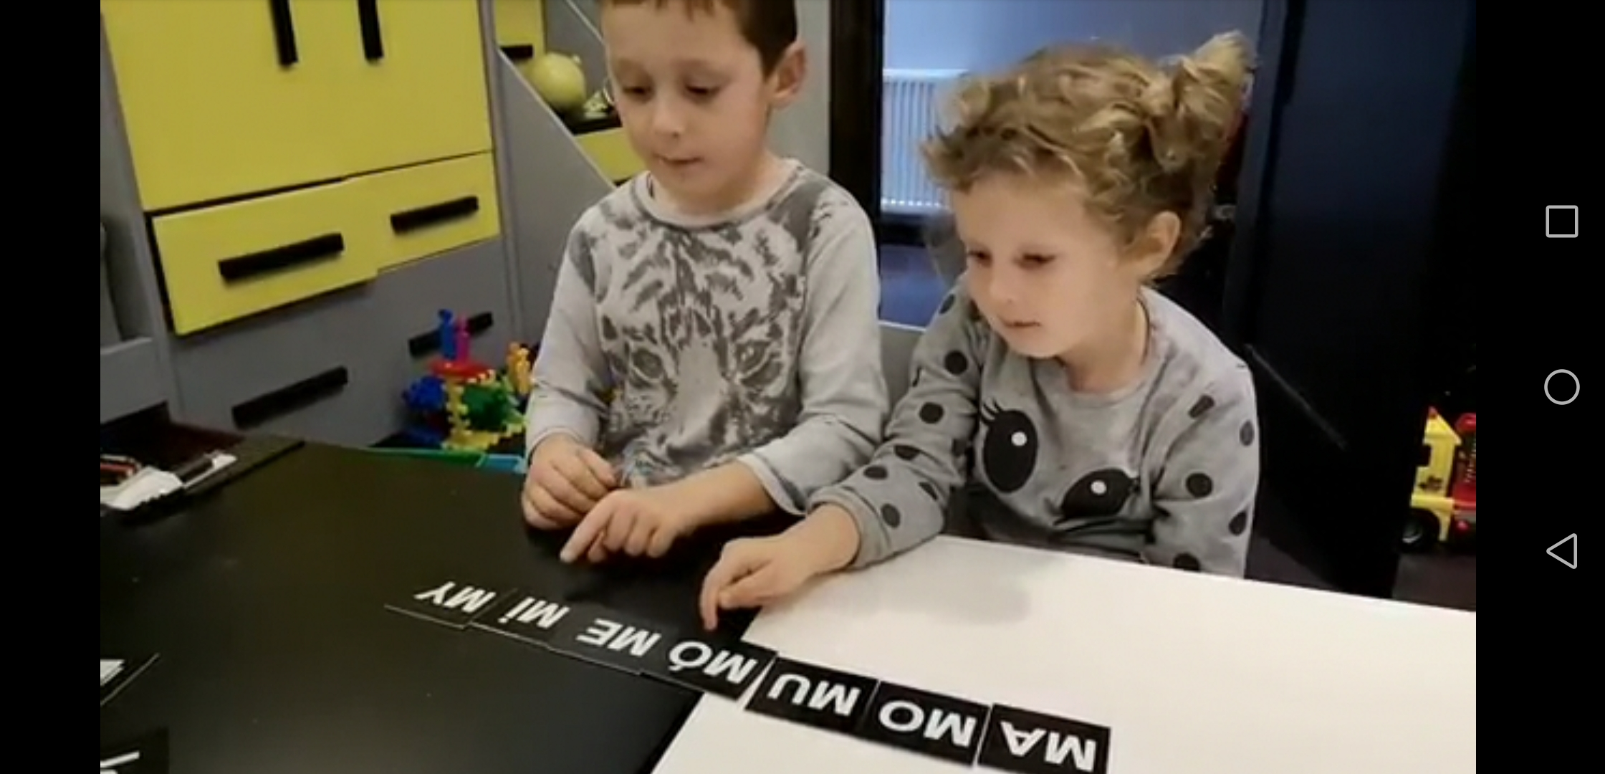
SYLABY
PIOSENKI
https://youtu.be/mP5jcCXWDNk
https://youtu.be/ngVOWhO7FpIhttps://youtu.be/ngVOWhO7FpI

Slide 16
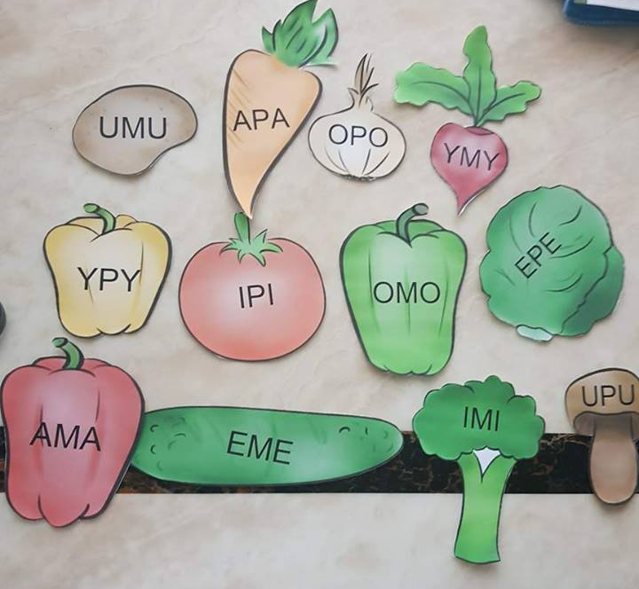
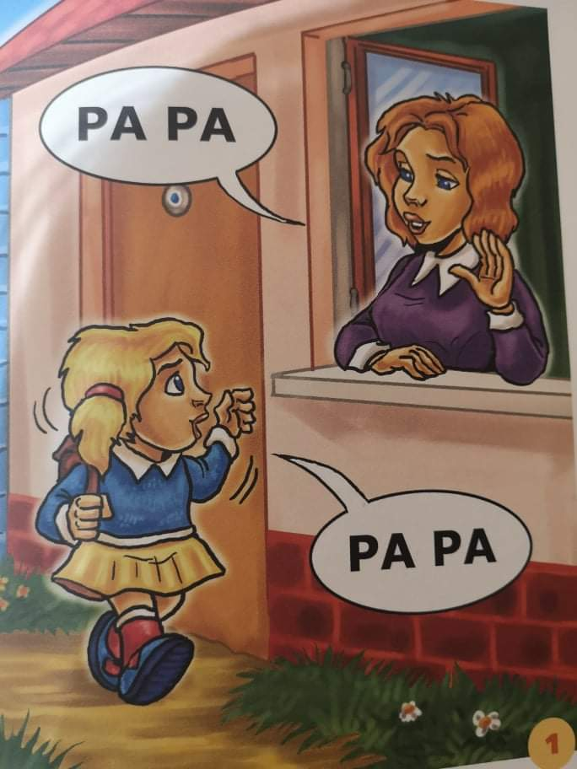
SYLABY
NADANIE ZNACZENIA

Slide 17
SYLABY
ETAPY NAUKI CZYTANIA
POWTARZANIE
ROZUMIENIE
NAZYWANIE (SAMODZIELNE CZYTANIE)

Slide 18
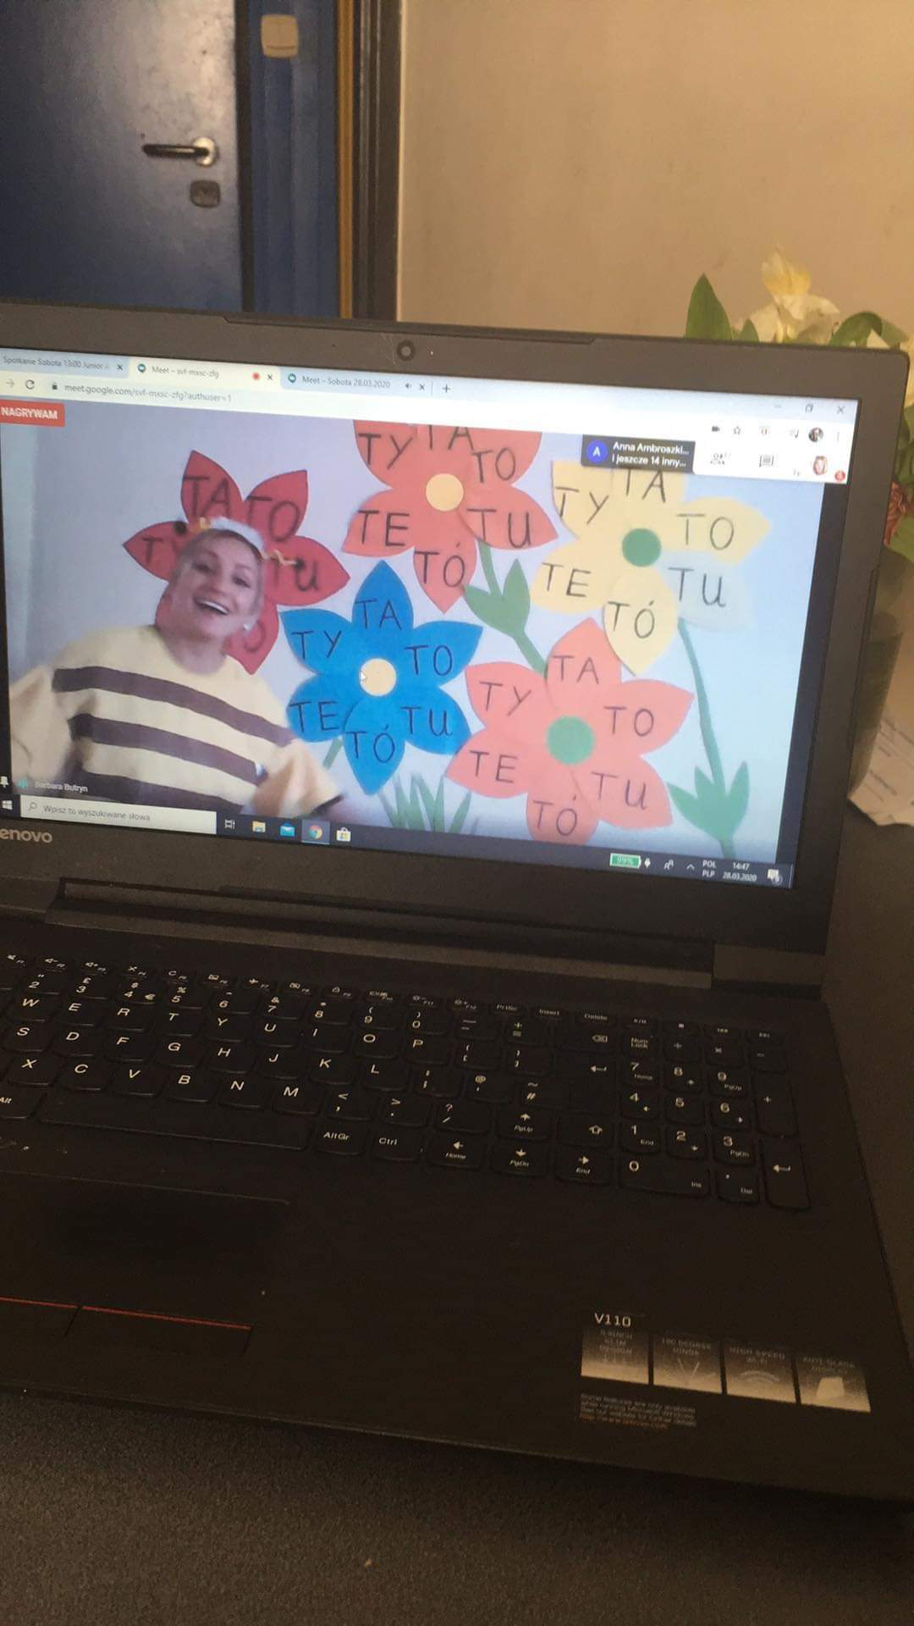
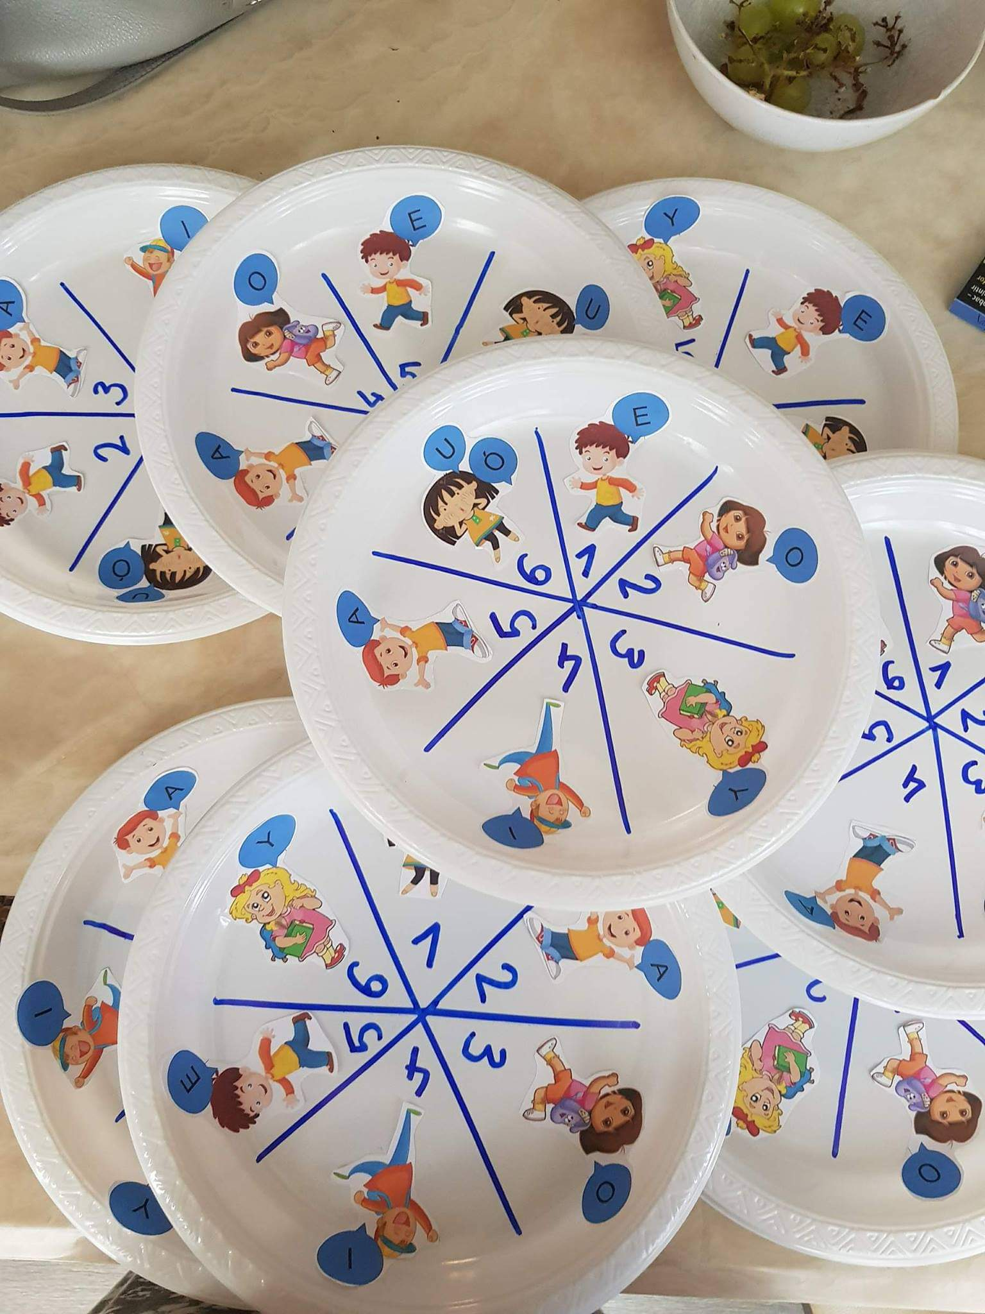
JUNIORKI 4-5 LAT

Slide 19
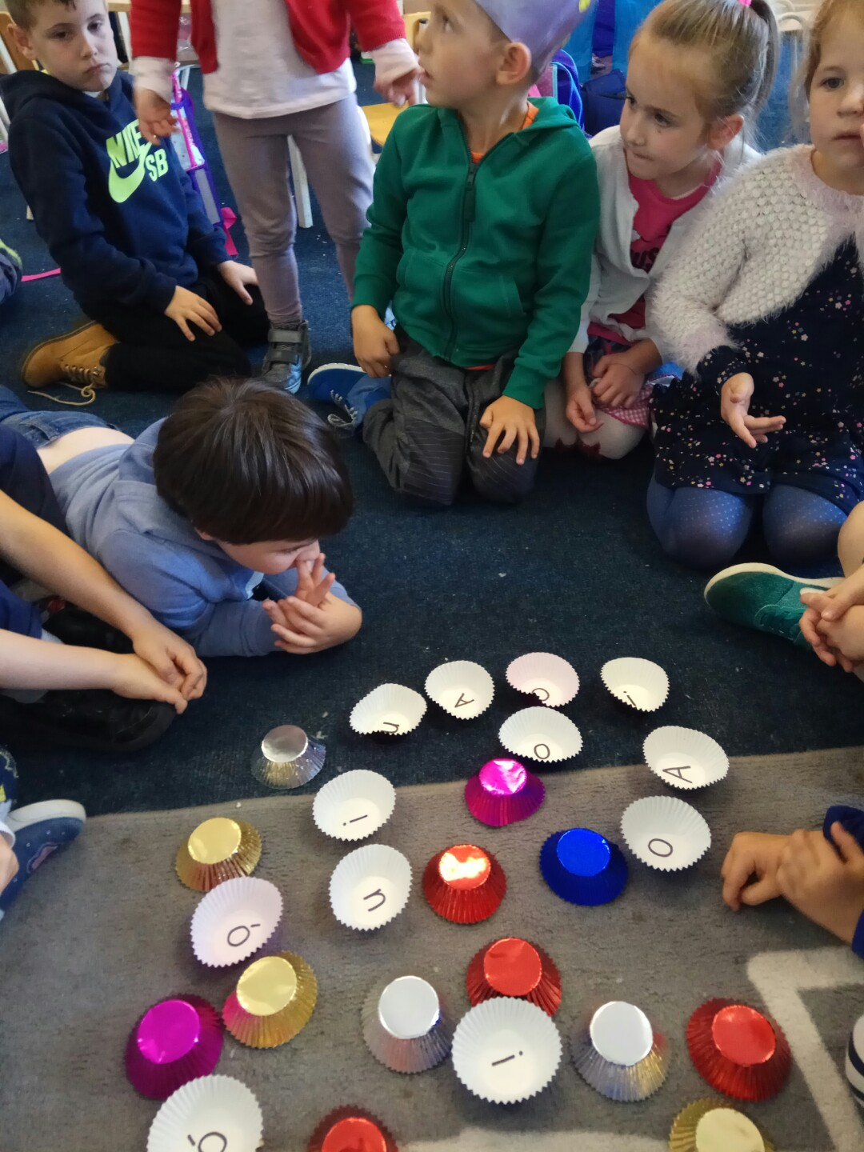
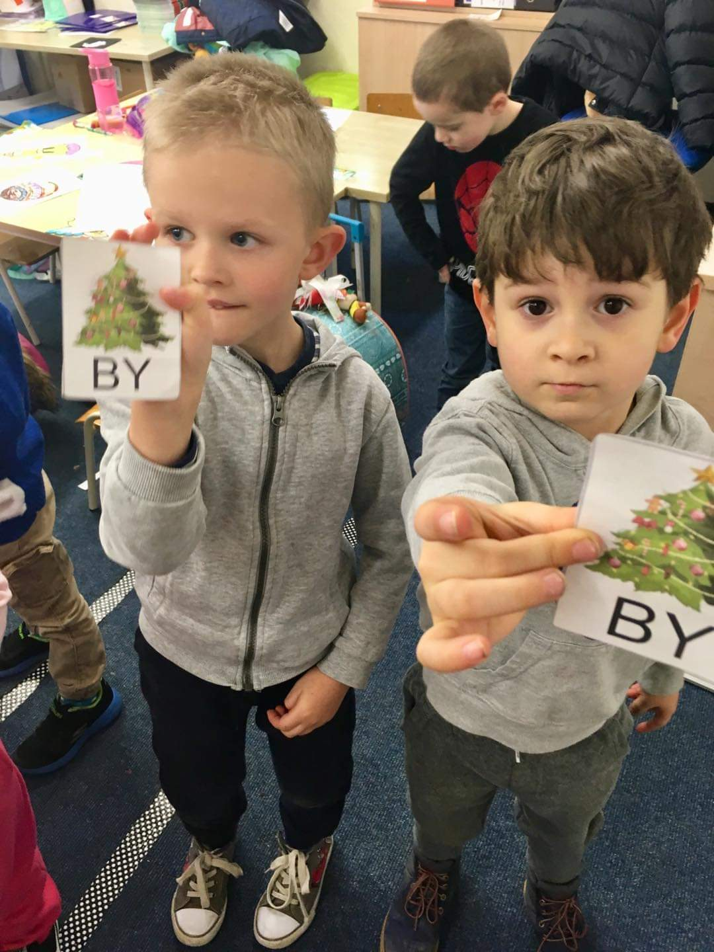
JUNIORKI 4-5 LAT
ZABAWY SYLABAMI

Slide 20
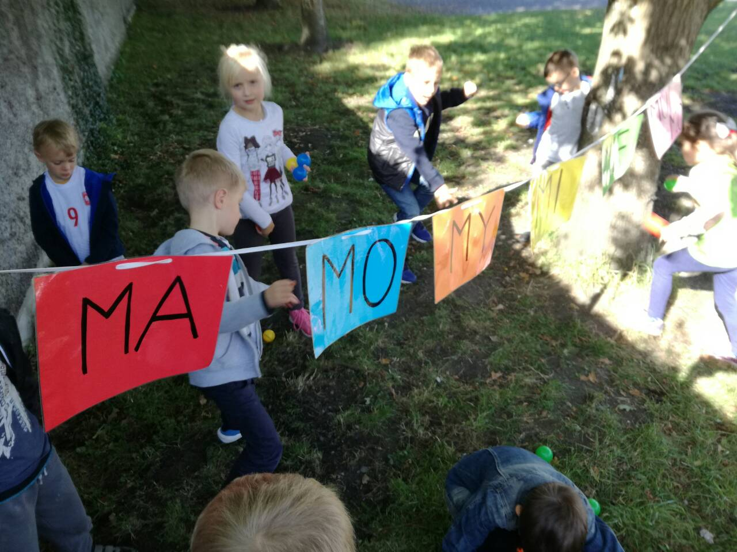
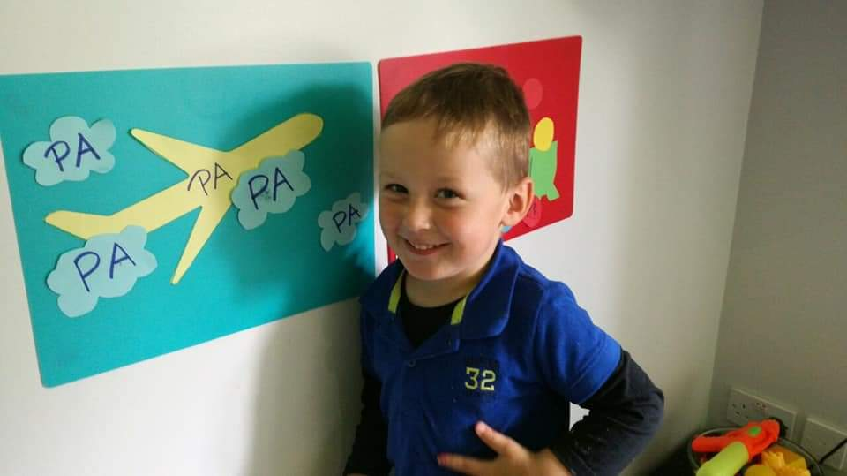
JUNIORKI 4-5 LAT
ZABAWY SYLABAMI

Slide 21
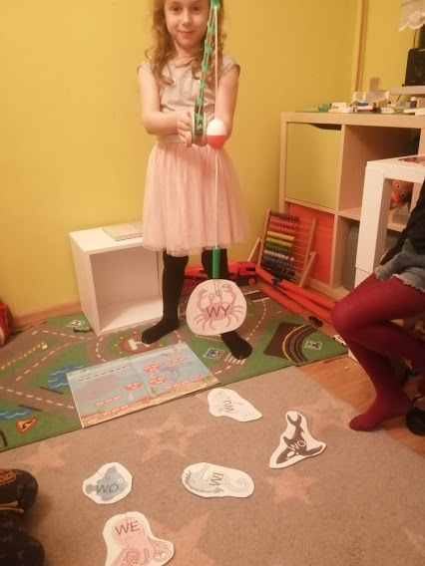
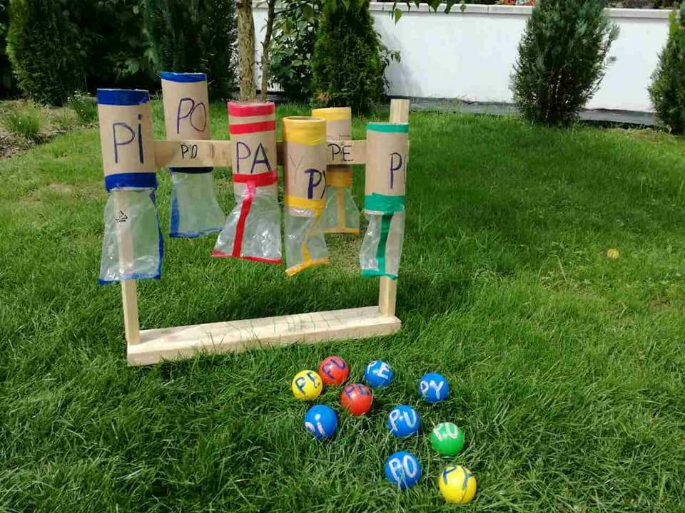
JUNIORKI 4-5 LAT
ZABAWY SYLABAMI
https://youtu.be/bKNfSgC4waA

Slide 22
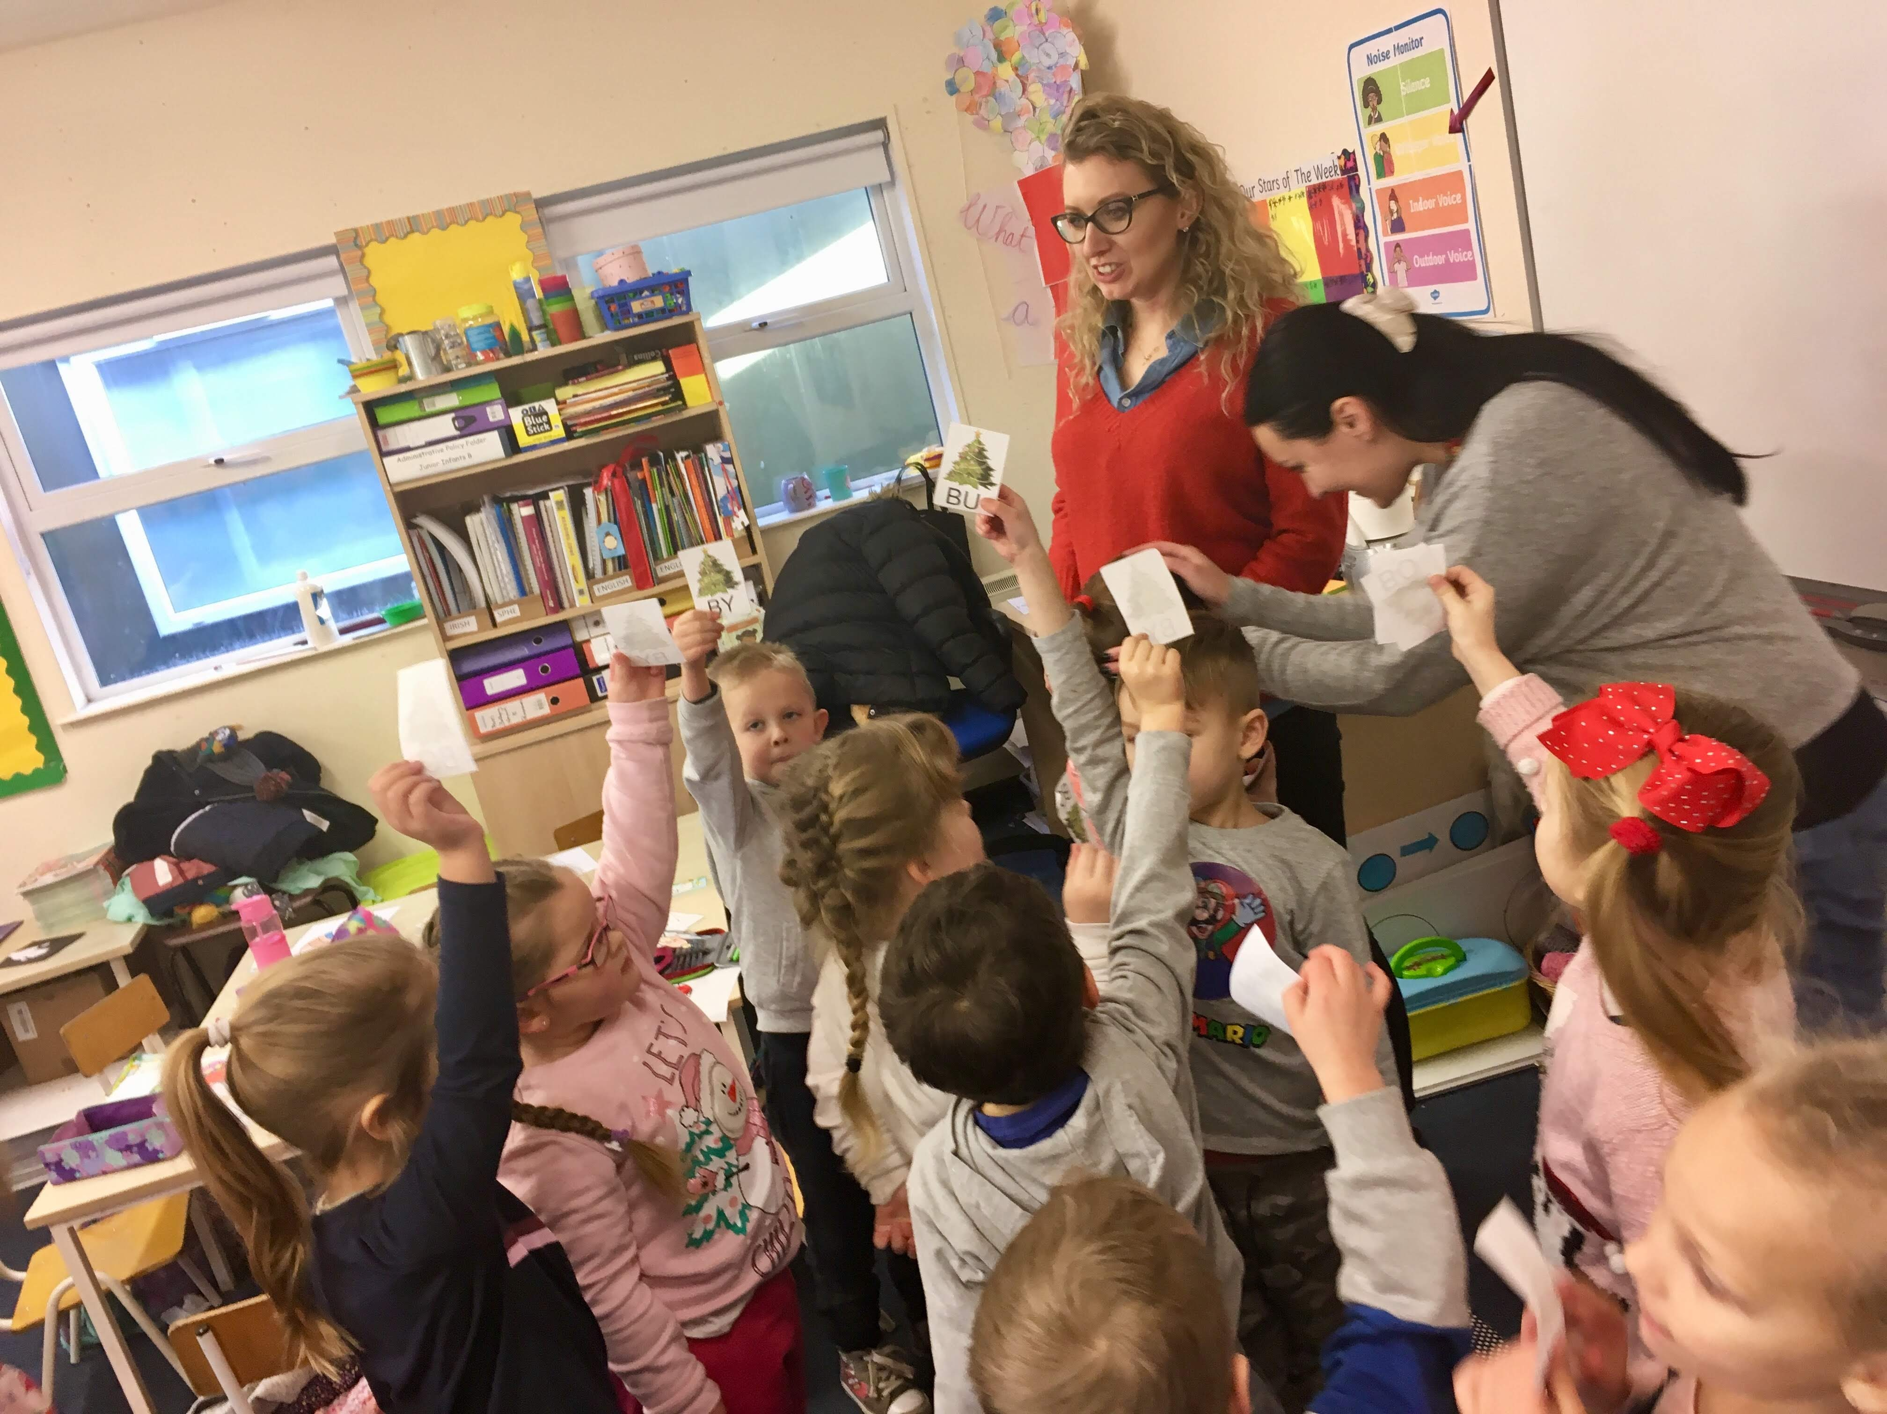
ZAPRASZAMY DO ZABAWY

Slide 23
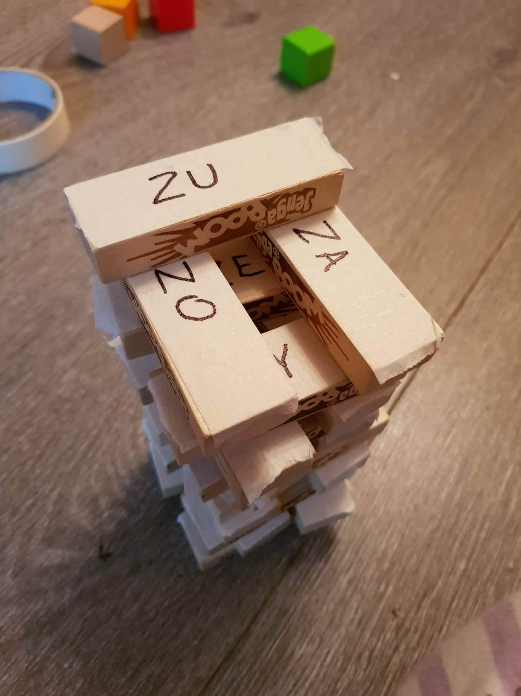
SENIORKI 5-6 LAT

Slide 24
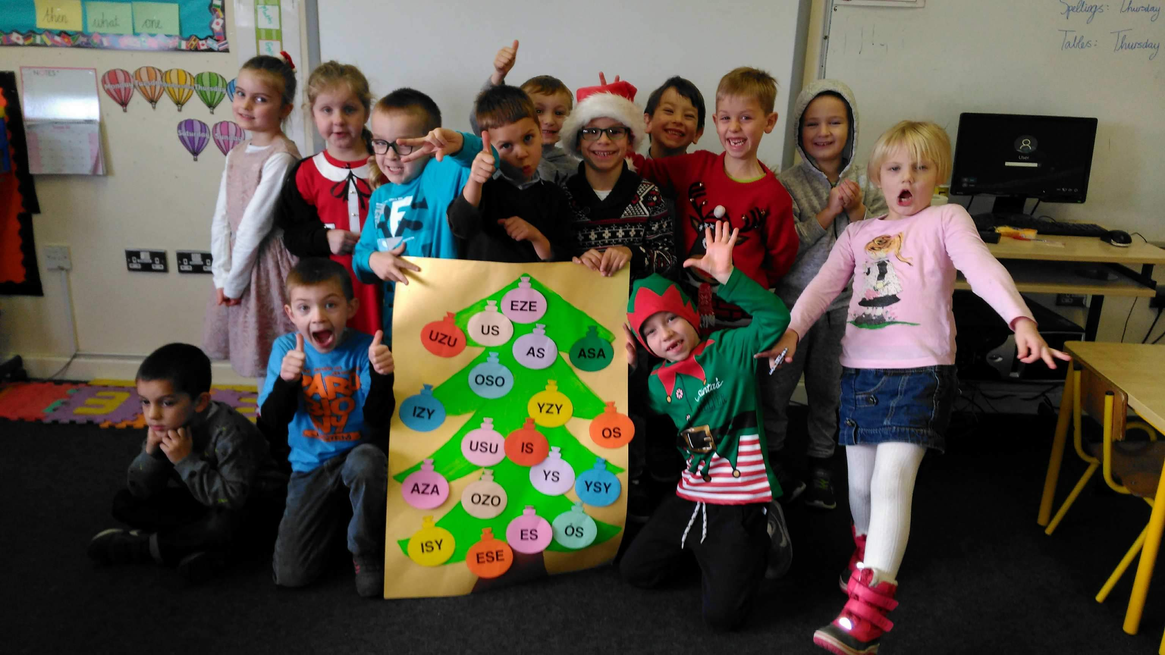
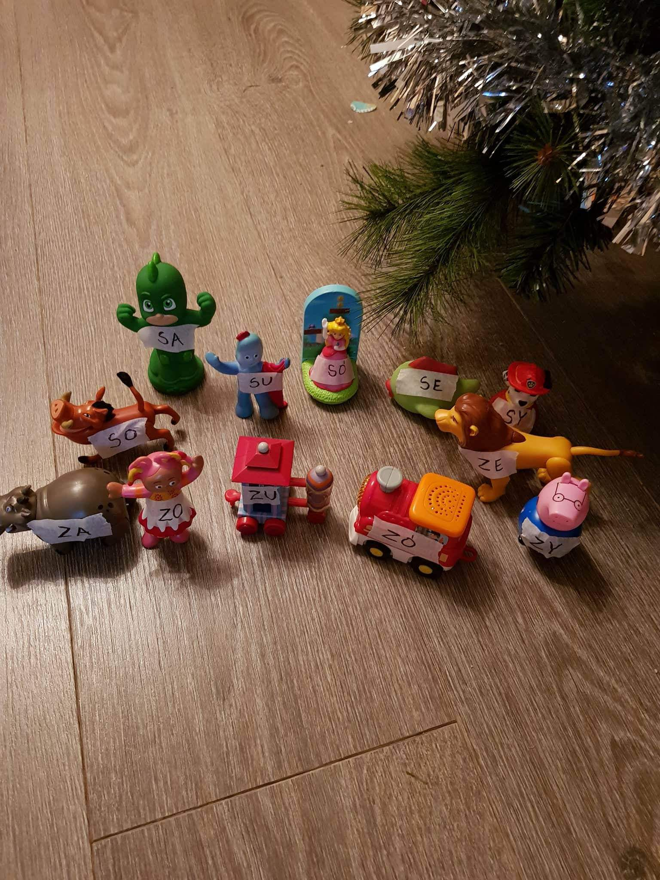
SENIORKI 5-6 LAT

Slide 25
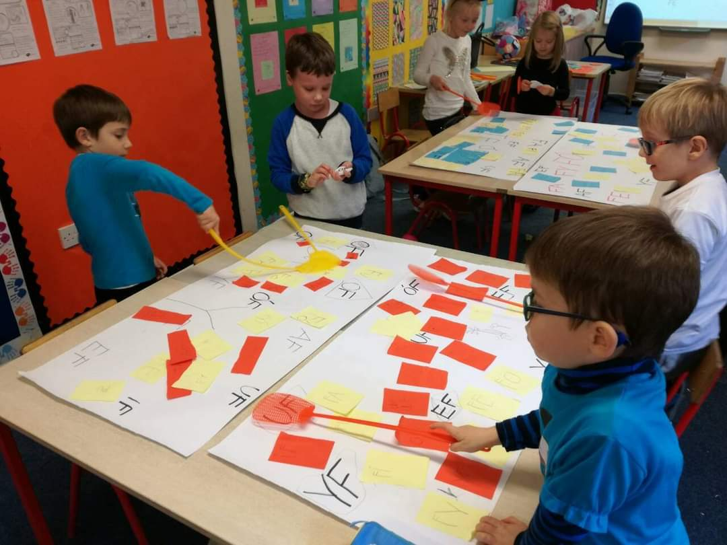
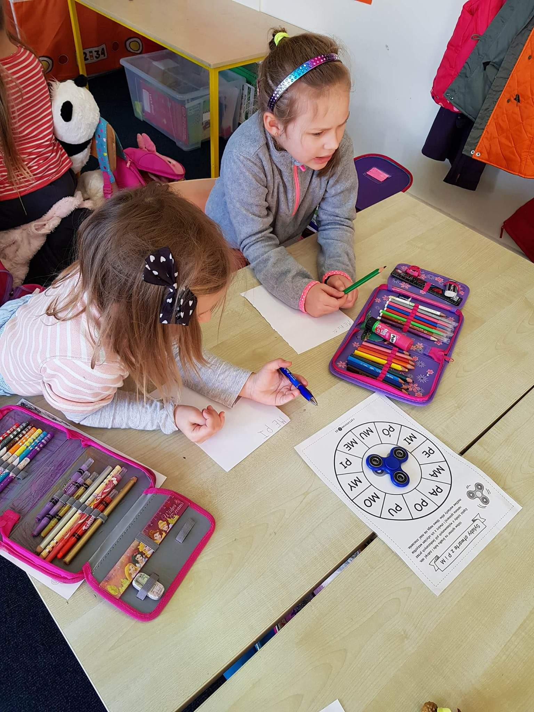
SENIORKI 5-6 LAT

Slide 26
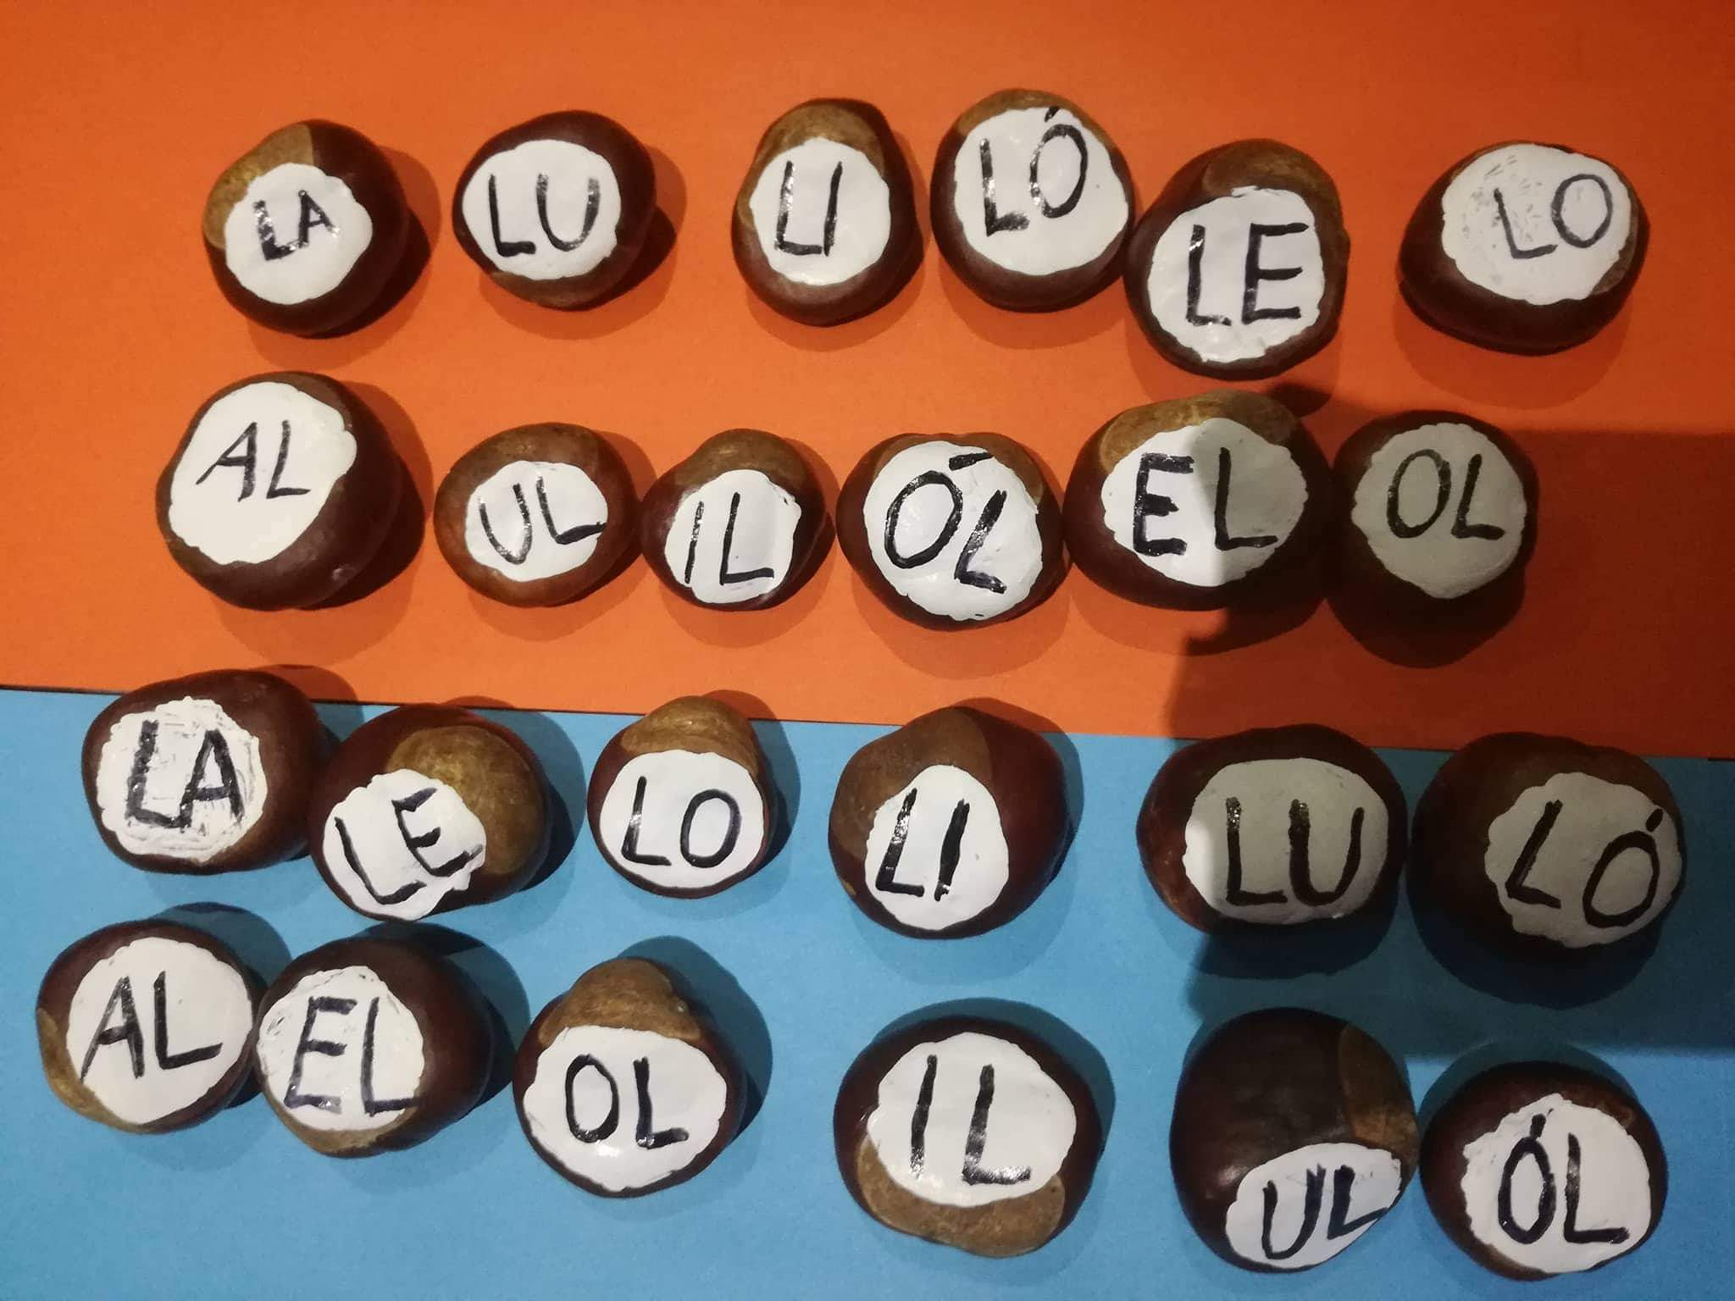
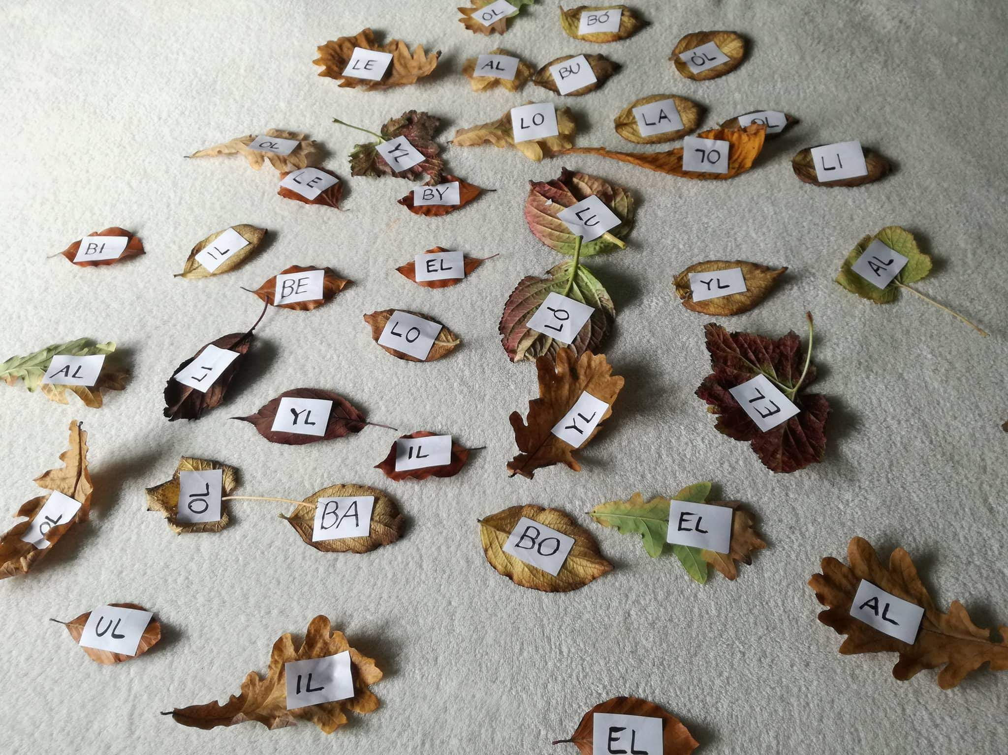
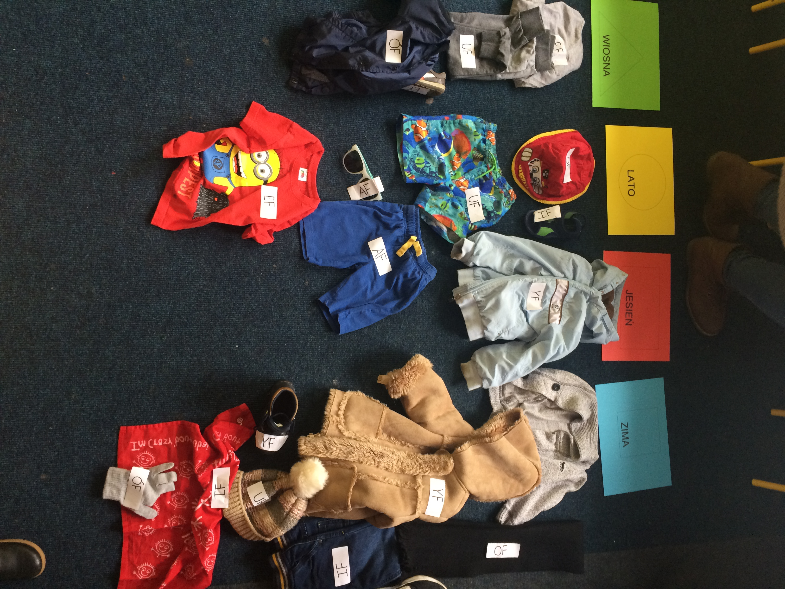
SENIORKI 5-6 LAT
https://youtu.be/tPp42X1fFZQ

Slide 27
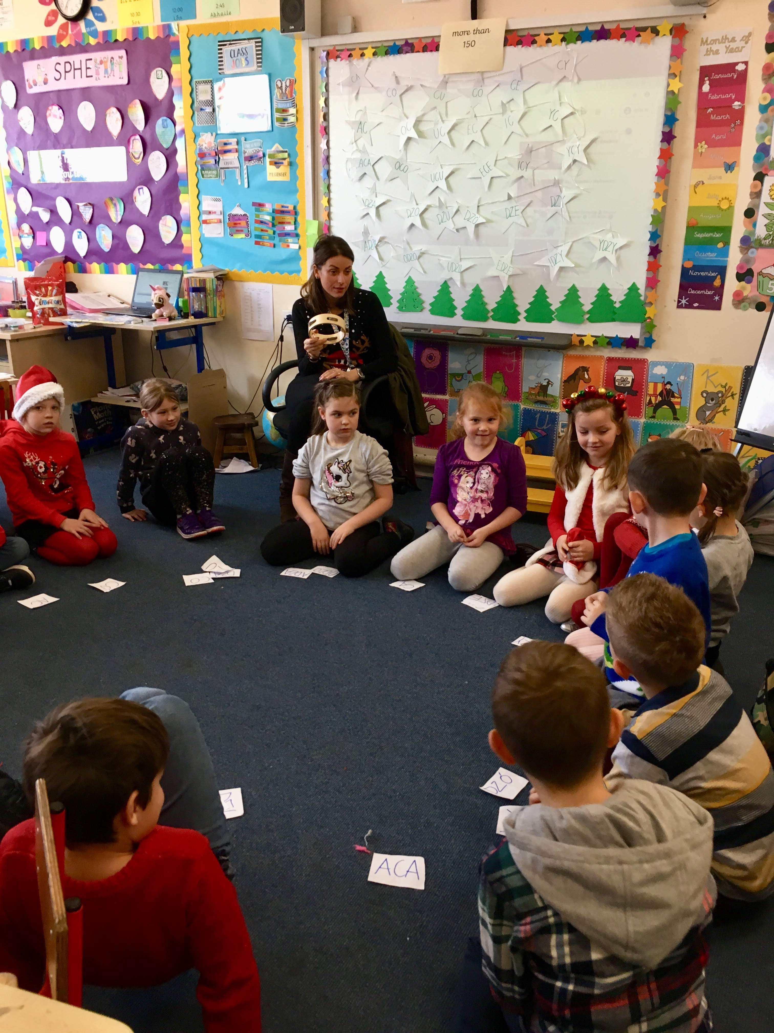
ZAPRASZAMY DO ZABAWY

Slide 28
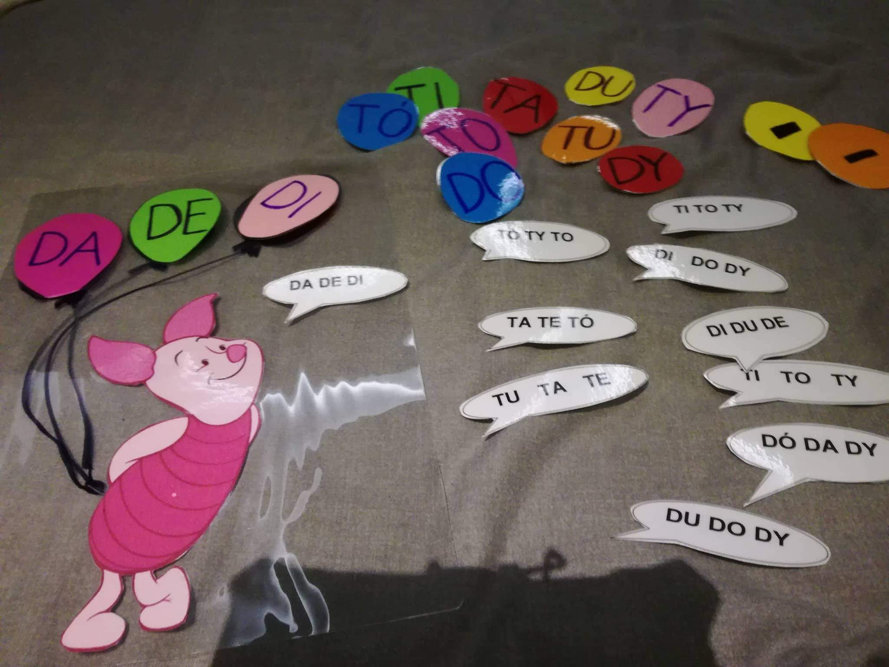
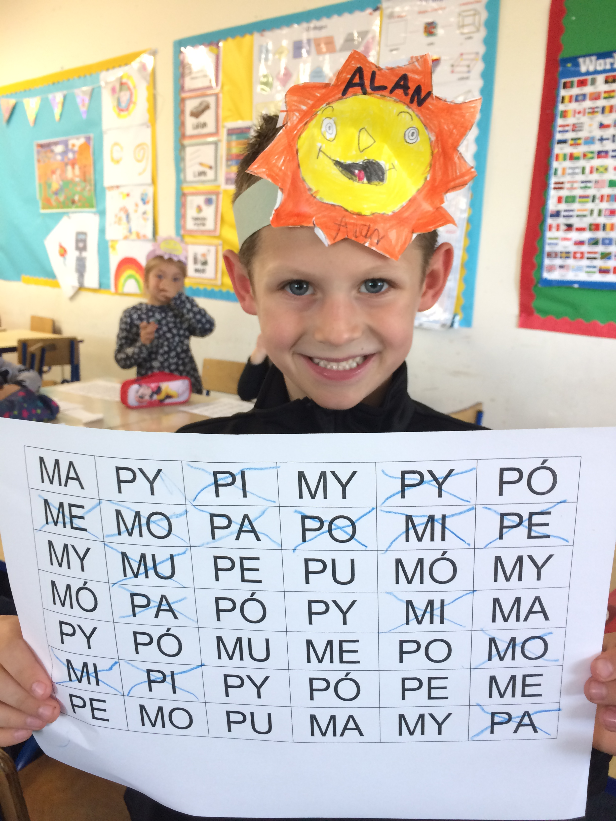
KLASA 1 POZIOM 1

Slide 29
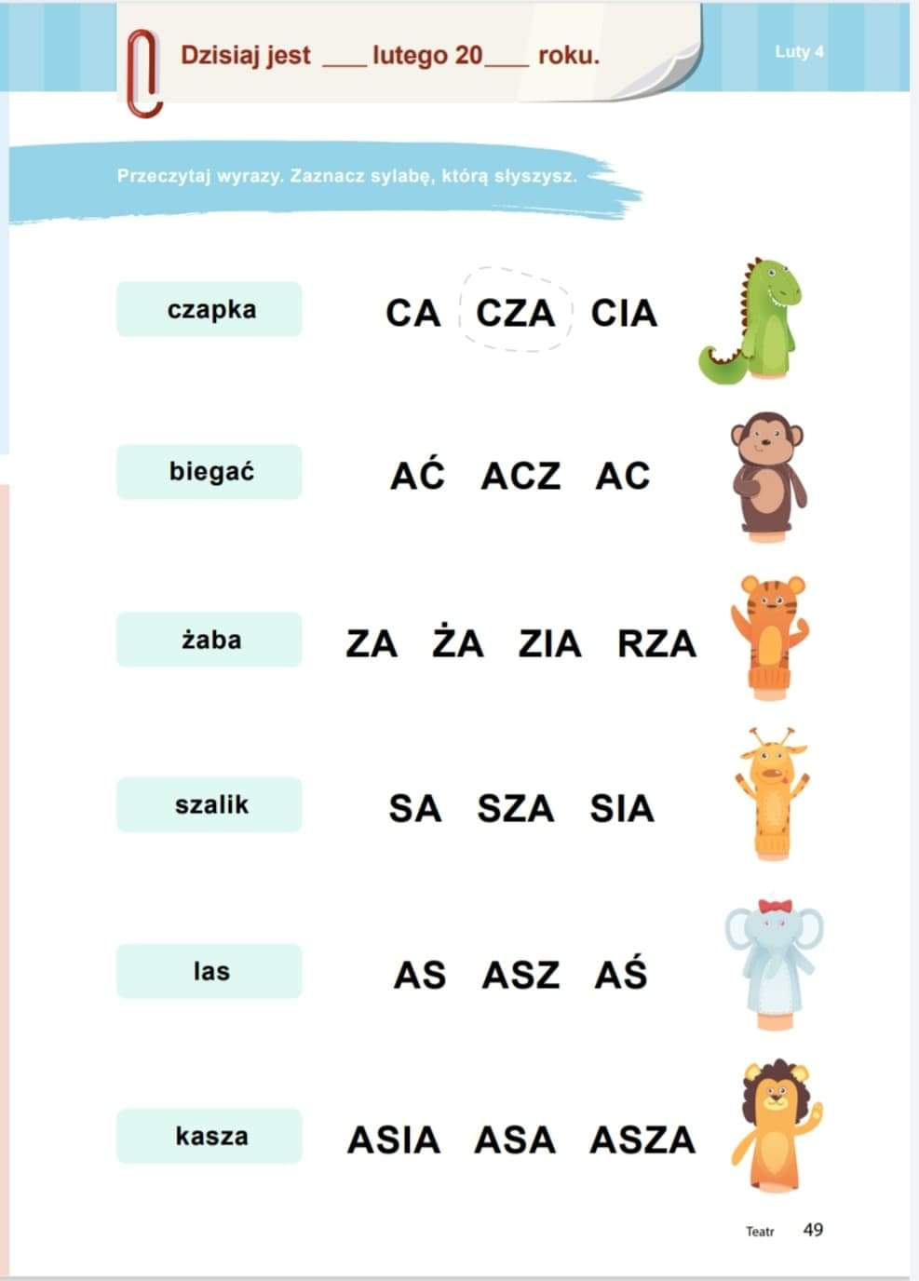
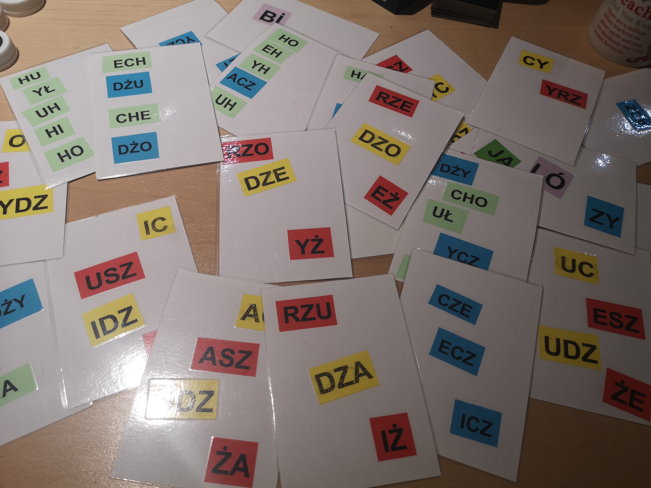
KLASA 1 POZIOM 2
https://youtu.be/2Bb-ApyJMhU

Slide 30
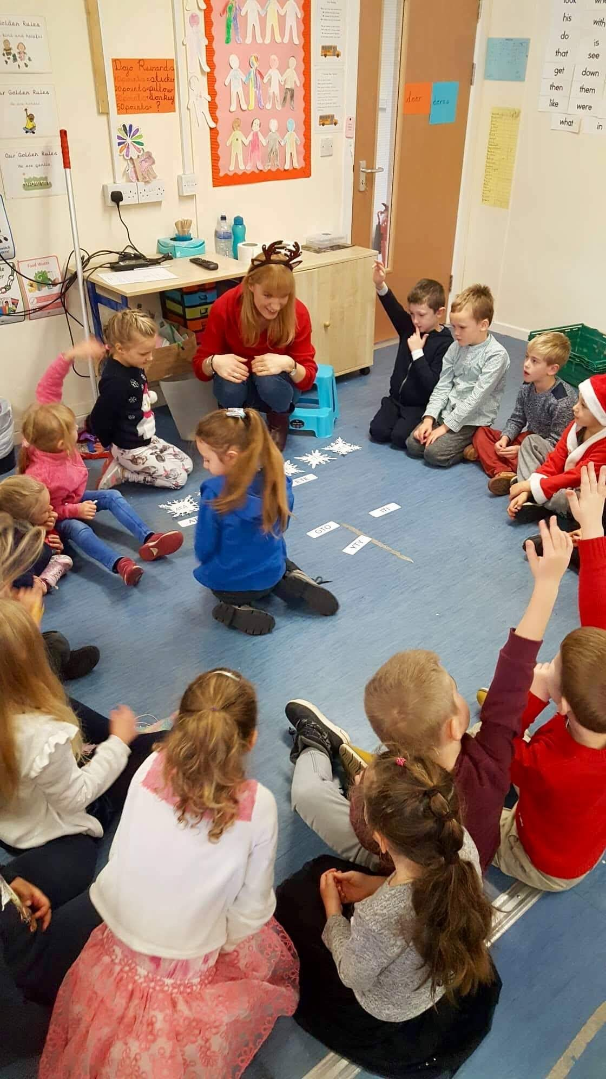
ZAPRASZAMY DO ZABAWY

Slide 31
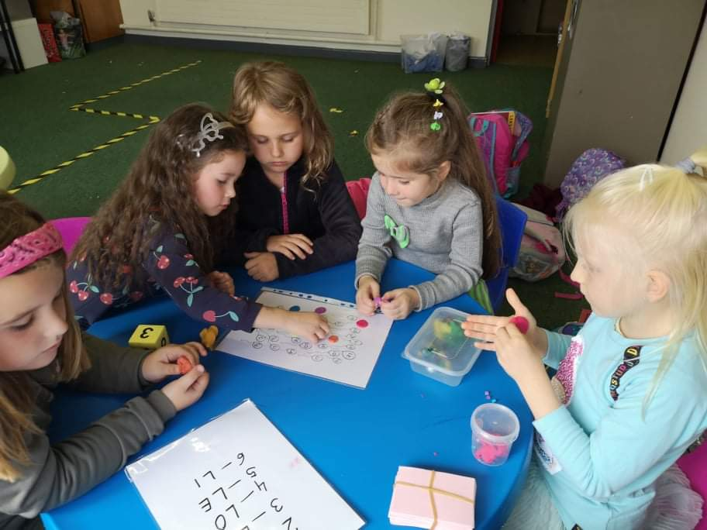
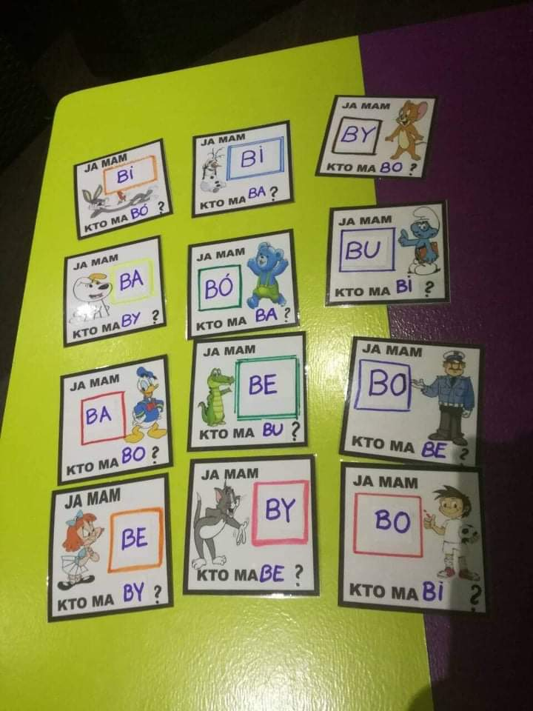
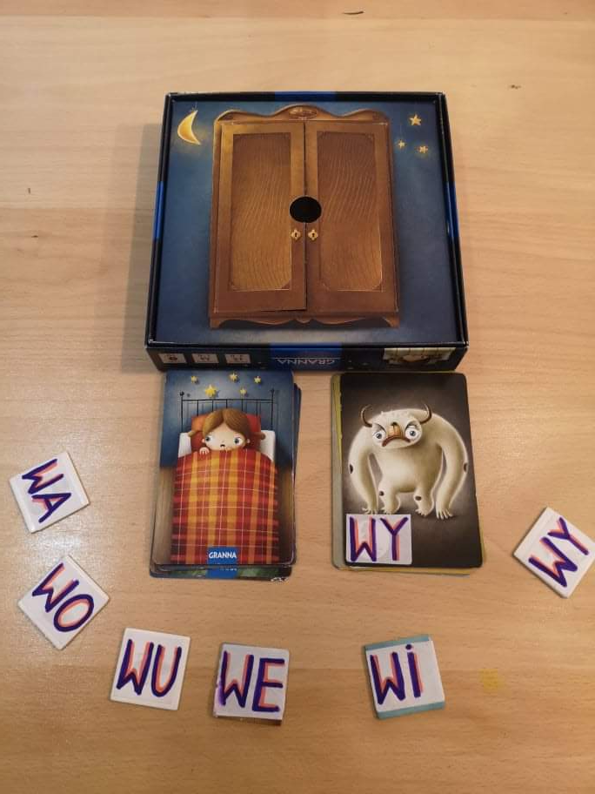
I JESZCZE WIĘCEJ ZABAW…

Slide 32
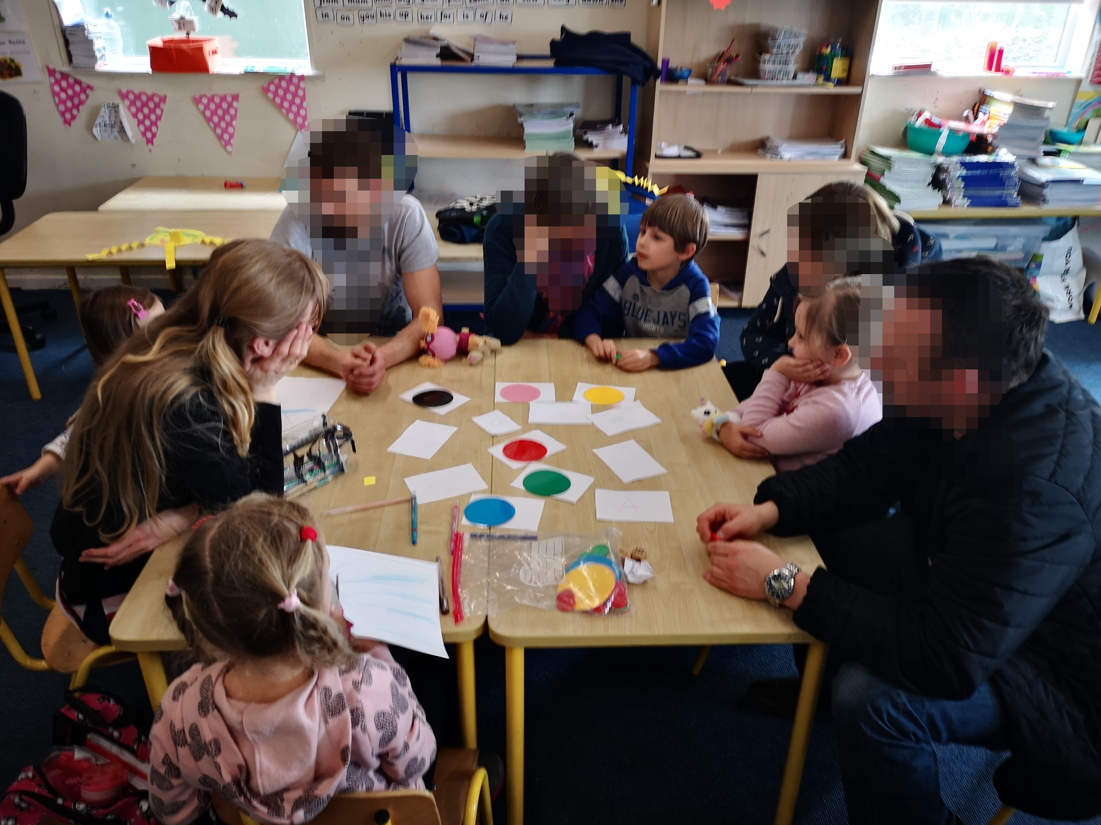
WPÓŁPRACA Z RODZICEM POPŁACA

Slide 34
DZIĘKUJEMY!

